Slide 1

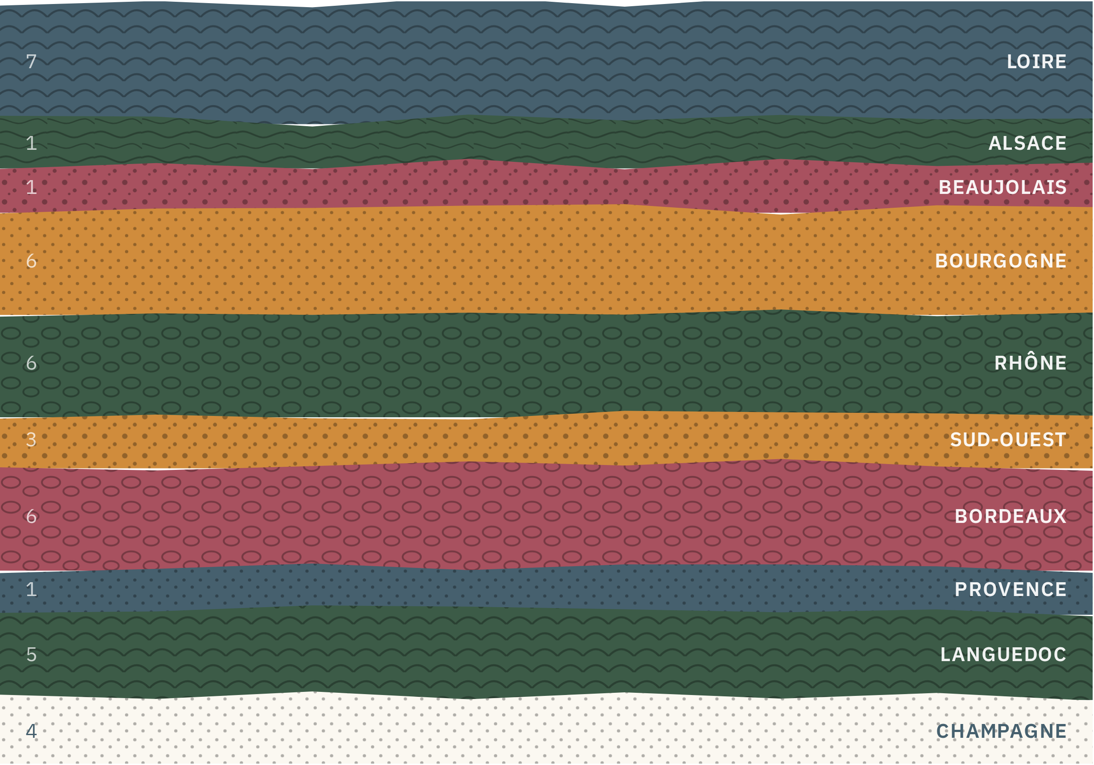
TARIFS CAVISTES VENDÉE (85)
2026
Sous
nos
pieds
Quarante domaines, dix régions,
et la terre qu'ils ont sous les pieds.
L’ABUS D’ALCOOL EST DANGEREUX POUR LA SANTÉ. À CONSOMMER AVEC MODÉRATION.

Slide 2

L'Agence SCIO, c'est partager notre savoir et notre passion en vous proposant des vignerons de tous horizons, avant-gardistes et respectueux de la nature. Découvrez notre sélection. Laissez-vous guider et conseiller.
LAURENT
CARLINE
06 80 88 07 55
06 49 19 16 75
71 avenue de la Libération — 44400 Rezé
contact@agencescio.com
www.agencescio.com
40
10
365
domaines
régions
références
2
L’ABUS D’ALCOOL EST DANGEREUX POUR LA SANTÉ. À CONSOMMER AVEC MODÉRATION.

Slide 3






Sommaire
Loire
Sud-Ouest
1
François Reverdy
5
22
Domaine Stratéus
36
2
Domaine de la Barbinière
6
23
Domaine Haut Marin
37
3
Domaine du Colombier / J.Y Bretaudeau
7
24
Fabien Castaing
39
4
Domaine des Noëls
9
Bordeaux
5
Chai Berteaud Manceau
10
6
Domaine Jean de Villebois
11
25
La Passion des Terroirs
42
7
Divin No Low
13
26
Château la Gorce
45
Alsace
27
Château Falfas
47
28
Château Pré la Lande
48
8
Domaine Boehler
15
29
Château Balac
49
Beaujolais
30
Château l’Escarderie
50
9
Domaine des Nugues
18
Provence
Bourgogne
31
Bastide de Blacailloux
52
10
Domaine Sébastien Magnien
20
Languedoc
11
Domaine Nadine Ferrand
22
32
Famille d’Exea
54
12
Maison et Domaine André Goichot
23
33
Famille d’Exea — Jus de Cépages
56
13
Château du Cray
25
34
Château de Gragnos
57
14
Domaine Les Guignottes
26
35
Domaine Les Lys
58
15
Domaine des Verchères
27
36
Prieuré Sainte-Marie d’Albas
59
Rhône
Champagne
16
Domaine Le Prieuré des Papes
29
37
Champagne Dekeyne
62
17
Domaine de Coyeux
30
38
Champagne Denis Frézier
63
18
Domaine du Moulin Blanc
31
39
Champagne Solemme
65
19
Domaine de la Pousterle
32
40
Vazart-Coquart & Fils
66
20
Domaine des Pasquiers
33
21
Domaine Trichon
34
Types ● Bulles ● Blanc ● Rosé ● Rouge ● Doux ● Sans alcool ● Jus de cépages ● Bière ● Spiritueux
Labels
Bio
En conversion Bio
Biodynamie
Bio & Biodynamie
HVE
HVE 3
Agriculture raisonnée
ISO 26000
Ces pictos sont ceux de l'Agence SCIO, dessinés pour ce catalogue : ce ne sont pas les logos officiels des organismes certificateurs.
L’ABUS D’ALCOOL EST DANGEREUX POUR LA SANTÉ. À CONSOMMER AVEC MODÉRATION.
3

Slide 4

1 / 10
LOIRE
Loire
schistes et tuffeau
7
68
domaines
références
1 François Reverdy 5
2 Domaine de la Barbinière 6
3 Domaine du Colombier / J.Y Bretaudeau 7
4 Domaine des Noëls 9
5 Chai Berteaud Manceau 10
6 Domaine Jean de Villebois 11
7 Divin No Low 13
4
L’ABUS D’ALCOOL EST DANGEREUX POUR LA SANTÉ. À CONSOMMER AVEC MODÉRATION.

Slide 5
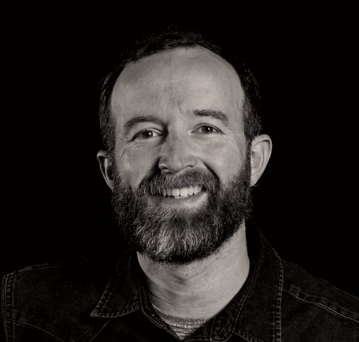
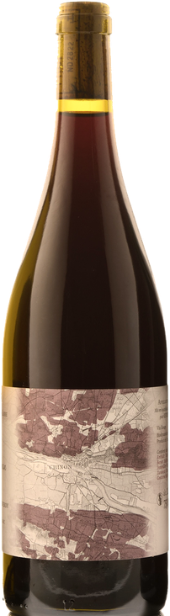
1 François Reverdy
LOIRE
Bio
Panachage dans le domaine
8 références
C
réés ex nihilo en 2023, deux vignobles jardins conduits en agriculture biologique : l'un à Sancerre, où François Reverdy est le plus petit vigneron de l'appellation, l'autre à Roiffé entre Saumur et Chinon, en vieilles vignes de Grolleau noir, Cabernet Franc et Chenin blanc. Vendanges à la main et vins éco-conçus, en Anjou, Saumur, Chinon, Quincy et Sancerre.
POSSIBILITÉ DE PANACHER |  |  |  | Jusqu'à 36 bts | À partir de 48 bts | À partir de 120 bts
● | AOP Anjou François Reverdy – Schistes Vert | 2023 | 75 cl | 14,75 € | 13,25 € | 12,25 €
● | AOP Saumur François Reverdy – Tuffeau | 2024 | 75 cl | 16,00 € | 14,50 € | 13,50 €
● | AOP Chinon François Reverdy – Franc / Graves | 2021/2024 | 75 cl | 14,75 € | 13,75 € | 12,85 €
● | AOP Quincy François Reverdy – Graves Argileuses | 2023/2024 | 75 cl | 19,95 € | 17,85 € | 16,50 €
● | AOP Sancerre François Reverdy – Les Villaudes | 2025 | 75 cl | 19,00 € | 18,00 € | 16,50 €
● | Vin de France François Reverdy – Grolleau Noir | 2024 | 75 cl | 10,60 € | 10,60 € | 10,60 €
● | IGP Val de Loire La Grange Jaumain – Chenin Blanc | — | 75 cl | 10,00 € | 9,50 € | 9,25 €
● | IGP Val de Loire La Grange Jaumain – Les Soudannes | — | 75 cl | 10,00 € | 9,50 € | 9,25 €
LOIRE
* Prix de la bouteille H.T. hors frais de transport.
Distribution 35 · 44 · 49 · 53 · 56 · 85
● Blanc ● Rouge pictos de l’Agence SCIO, pas les logos officiels
L’ABUS D’ALCOOL EST DANGEREUX POUR LA SANTÉ. À CONSOMMER AVEC MODÉRATION.
5

Slide 6
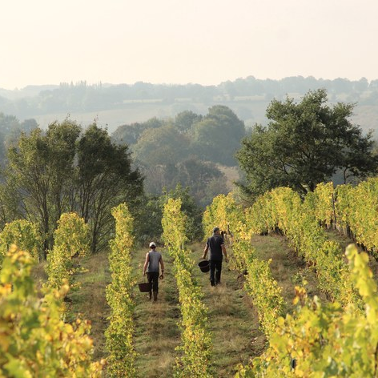
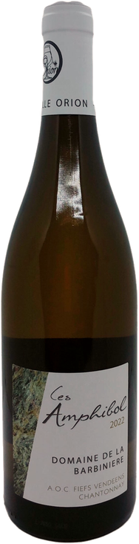
2 Domaine de la Barbinière
LOIRE
Bio
Allocation
Panachage dans le domaine
10 références
S
ur les reliefs bocagers du Chantonnais, Vincent et Alban Orion sculptent 30 hectares reflétant la diversité des terroirs chantonnaisiens. Une démarche paysanne faite de travail manuel minutieux et d’attention à la faune et à la flore, qui porte le domaine en agriculture biologique.
POSSIBILITÉ DE PANACHER |  |  |  | Tarif
● | AOC Fiefs Vendéens Chantonnay Les Silex | 2024 | — | 4,43 €
● | AOC Fiefs Vendéens Chantonnay Les Silex | 2024 | — | 3,96 €
● | AOC Fiefs Vendéens Chantonnay Les Silex | 2023 | — | 4,25 €
● | AOC Fiefs Vendéens Chantonnay Les Gorinières | 2023 | — | 7,84 €
● | AOC Fiefs Vendéens Chantonnay Les Courbes | 2018 | — | 7,23 €
● | AOC Fiefs Vendéens Chantonnay Les Amphibol | 2024 | — | 5,66 €
● | AOC Fiefs Vendéens Chantonnay Les Gneiss | 2023 | — | 5,13 €
● | IGP Val de Loire Pinot Noir Le Bois Bouquet | 2023 | — | 6,72 €
● | Méthode Traditionnelle (Extra) L’O*** Brut | 2023 | — | 6,28 €
● | Vin de France – Pétillant Naturel Pop’s | — | — | 4,85 €
LOIRE
* Prix de la bouteille H.T. hors frais de transport.
Distribution 16 · 35 · 44 · 49 · 53 · 56 · 85
● Bulles ● Blanc ● Rosé ● Rouge pictos de l’Agence SCIO, pas les logos officiels
6
L’ABUS D’ALCOOL EST DANGEREUX POUR LA SANTÉ. À CONSOMMER AVEC MODÉRATION.

Slide 7
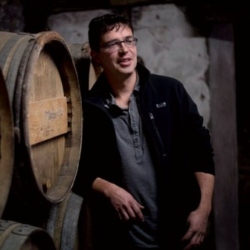
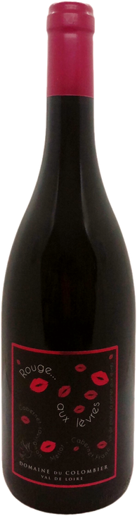

3 Domaine du Colombier / J.Y Bretaudeau
LOIRE
HVE
Panachage dans le domaine
14 références
Q
uatre générations de passionnés et adhérent historique des Vignerons Indépendants : Jean-Yves Bretaudeau allie bon sens paysan et précision œnologique. Certifié HVE, le domaine préserve ses paysages ligériens pour des vins friands et expressifs.
POSSIBILITÉ DE PANACHER |  |  |  | Tarif
● | AOP Muscadet Sèvre et Maine sur lie Cuvée des deux Colombes | 2024-2025 | 75 cl | 2,95 €
● | AOP Muscadet Sèvre et Maine CRU Mouzillon – Tillières | 2022 | 75 cl | 7,30 €
● | IGP Chardonnay Le Prestige de Beaulieu | 2023-24 | 75 cl | 3,10 €
● | IGP Sauvignon Gris Cuvée domaine | 2024 | 75 cl | 2,85 €
● | IGP Sauvignon Blanc Vins du Val de Loire | 2024 | 75 cl | 2,85 €
LOIRE
LOIRE — SCHISTES ET TUFFEAU
Distribution 35 · 44 · 49 · 53 · 56 · 85
● Bulles ● Blanc ● Rosé ● Rouge pictos de l’Agence SCIO, pas les logos officiels
L’ABUS D’ALCOOL EST DANGEREUX POUR LA SANTÉ. À CONSOMMER AVEC MODÉRATION.
7

Slide 8
3 Domaine du Colombier / J.Y Bretaudeau (suite)
LOIRE
HVE
Panachage dans le domaine
14 références
POSSIBILITÉ DE PANACHER (SUITE) |  |  |  | Tarif
● | IGP Cabernet Franc | 2023 | 75 cl | 2,50 €
● | IGP Rouge au lèvres | 2023 | 75 cl | 3,45 €
● | Méthode traditionnelle La perle | — | 75 cl | 4,60 €
BIBS |  |  |  | 5 Litres | 10 Litres
● | AOP Muscadet | — | — | 13,80 € | 22,70 €
● | IGP Sauvignon | — | — | 12,50 € | 19,40 €
● | IGP Chardonnay | — | — | 12,50 € | 19,40 €
● | IGP Merlot | — | — | 12,50 € | 19,40 €
● | IGP Cabernet | — | — | 12,50 € | 19,40 €
● | IGP Cabernet | — | — | 11,50 € | 18,40 €
LOIRE
* Prix de la bouteille H.T. hors frais de transport.
LOIRE — SCHISTES ET TUFFEAU
Distribution 35 · 44 · 49 · 53 · 56 · 85
● Bulles ● Blanc ● Rosé ● Rouge pictos de l’Agence SCIO, pas les logos officiels
8
L’ABUS D’ALCOOL EST DANGEREUX POUR LA SANTÉ. À CONSOMMER AVEC MODÉRATION.

Slide 9
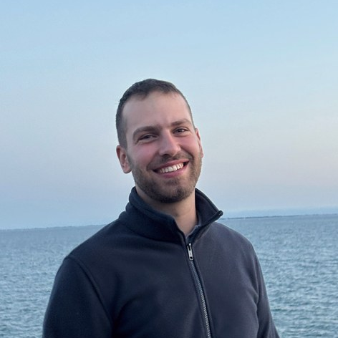
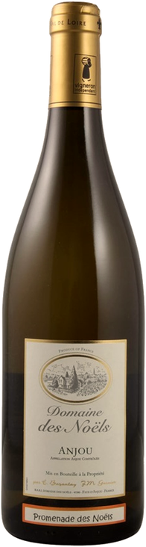
4 Domaine des Noëls
LOIRE
HVE
Panachage dans le domaine
9 références
D
epuis 1921 à Faye-d’Anjou, cinq générations se transmettent 24 hectares de coteaux argilo-schisteux remarquablement exposés. Le Chenin donne aussi bien les liquoreux du Coteaux du Layon que des Anjou Blanc et Crémant de Loire d’une minéralité tactile.
POSSIBILITÉ DE PANACHER |  |  |  | À partir de 120 bts | À partir de 240 bts | À partir de 360 bts
● | AOP Anjou Promenade des Noëls | — | 75 cl | 5,70 € | 5,60 € | 5,60 €
● | IGP Val de Loire Sauvignon | — | 75 cl | 3,60 € | 3,40 € | 3,40 €
● | AOP Coteaux du Layon Coteaux du Layon | 2025 | 75 cl | 5,70 € | 5,60 € | 5,60 €
● | AOP Coteaux du Layon Faye Coteaux du Layon Faye | 2025 | 75 cl | 9,70 € | 9,60 € | 9,60 €
● | AOP Crémant de Loire Crémant de Loire | — | 75 cl | 5,80 € | 5,60 € | 5,60 €
● | AOP Crémant de Loire Cuvée Prestige | — | 75 cl | 7,50 € | 7,30 € | 7,30 €
● | AOP Rosé de Loire Rosé de Loire | 2025 | 75 cl | 3,50 € | 3,30 € | 3,30 €
● | AOP Rosé d’Anjou Rosé d’Anjou | 2025 | 75 cl | 3,50 € | 3,30 € | 3,30 €
● | AOP Cabernet d’Anjou Cabernet d’Anjou | 2025 | 75 cl | 3,60 € | 3,40 € | 3,40 €
LOIRE
* Prix de la bouteille H.T. hors frais de transport.
Distribution 35 · 44 · 49 · 53 · 56 · 85
● Bulles ● Blanc ● Rosé ● Doux pictos de l’Agence SCIO, pas les logos officiels
L’ABUS D’ALCOOL EST DANGEREUX POUR LA SANTÉ. À CONSOMMER AVEC MODÉRATION.
9

Slide 10
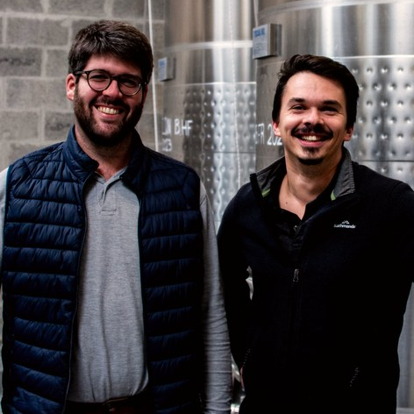
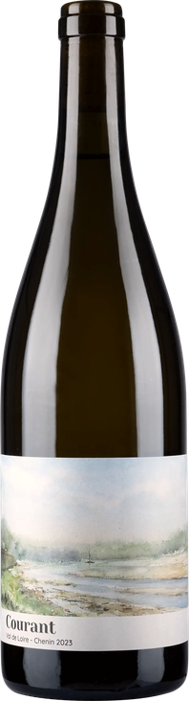
5 Chai Berteaud Manceau
LOIRE
Bio
Panachage dans le domaine
3 références
P
remier chai urbain de La Roche-sur-Yon, à Mouilleron-le-Captif, fondé par deux amis d’enfance vendéens diplômés en ingénierie agricole à Angers. Les raisins proviennent de 8 domaines partenaires du Val de Loire. Levures indigènes : des jus digestes et éclatants.
POSSIBILITÉ DE PANACHER |  |  |  | À partir de 60 bts | À partir de 120 bts | À partir de 240 bts
● | IGP Val de Loire Courant – Chenin | 2025 | 75 cl | 6,45 € | 5,95 € | 5,75 €
● | IGP Val de Loire Source – Melon B. | 2023 | 75 cl | 5,45 € | 4,95 € | 4,75 €
● | IGP Val de Loire Reflet – Gamay | 2024 | 75 cl | 6,45 € | 5,95 € | 5,75 €
LOIRE
* Prix de la bouteille H.T. hors frais de transport.
LOIRE — SCHISTES ET TUFFEAU
Distribution 35 · 44 · 49 · 53 · 56 · 85
● Blanc ● Rouge pictos de l’Agence SCIO, pas les logos officiels
10
L’ABUS D’ALCOOL EST DANGEREUX POUR LA SANTÉ. À CONSOMMER AVEC MODÉRATION.

Slide 11
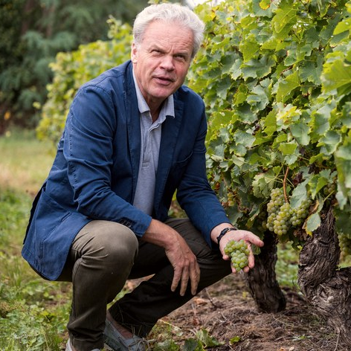
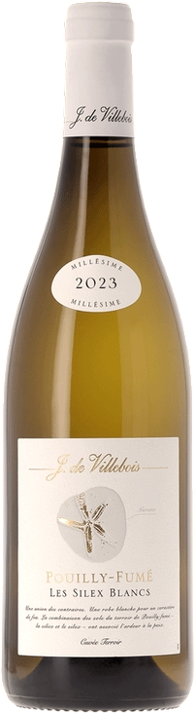
6 Domaine Jean de Villebois
LOIRE
ISO 26000
Panachage entre domaines
Consultez-nous
16 références
S
pécialiste du Sauvignon Blanc ligérien, le domaine explore les plus beaux terroirs de Loire (Sancerre, Pouilly-Fumé, Menetou-Salon, Touraine). Techniques modernes et respect de la typicité des sols calcaires et de silex pour des blancs d’une grande pureté.
POSSIBILITÉ DE PANACHER |  |  |  | Tarif
● | AOP Sancerre Chêne Marchand | 2023/2024 | — | 26,60 €
● | AOP Sancerre Chêne à la Rouline | 2022/2023 | — | 25,40 €
● | AOP Sancerre Silex | 2023/2024 | — | 18,50 €
● | AOP Sancerre Marnes Kimméridgiennes | 2023/2024 | — | 18,50 €
LOIRE
LOIRE — SCHISTES ET TUFFEAU
Se panache avec Domaine Jean de Villebois et Divin No Low — n°7 p. 13
Distribution 35 · 44 · 56 · 85
● Blanc ● Rosé ● Rouge pictos de l’Agence SCIO, pas les logos officiels
L’ABUS D’ALCOOL EST DANGEREUX POUR LA SANTÉ. À CONSOMMER AVEC MODÉRATION.
11

Slide 12
6 Domaine Jean de Villebois (suite)
LOIRE
ISO 26000
Panachage entre domaines
Consultez-nous
16 références
POSSIBILITÉ DE PANACHER (SUITE) |  |  |  | Tarif
● | AOP Pouilly-Fumé Les Silex Blancs | 2023 | — | 18,50 €
● | AOP Sancerre | 2024/2025 | — | 12,00 €
● | AOP Pouilly-Fumé | 2024/2025 | — | 11,50 €
● | AOP Menetou-Salon | 2024/2025 | — | 9,25 €
● | AOP Quincy | 2023/2024 | — | 9,20 €
● | AOP Touraine Chenonceaux | 2024/2025 | — | 6,15 €
● | IGP Val de Loire Sauvignon | 2025 | — | 4,70 €
● | IGP Val de Loire Chenin | 2025 | — | 4,70 €
● | Vin de France Pinot Noir | 2023 | — | 9,60 €
● | AOP Sancerre La Louisonne | 2023/2024 | — | 25,40 €
● | AOP Sancerre | 2022 | — | 11,90 €
● | Vin de France Pinot Noir | 2024/2025 | — | 4,50 €
LOIRE
* Prix de la bouteille H.T. hors frais de transport.
LOIRE — SCHISTES ET TUFFEAU
Se panache avec Domaine Jean de Villebois et Divin No Low — n°7 p. 13
Distribution 35 · 44 · 56 · 85
● Blanc ● Rosé ● Rouge pictos de l’Agence SCIO, pas les logos officiels
12
L’ABUS D’ALCOOL EST DANGEREUX POUR LA SANTÉ. À CONSOMMER AVEC MODÉRATION.

Slide 13
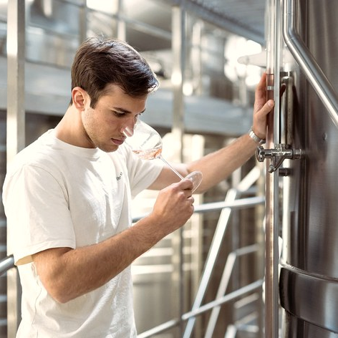
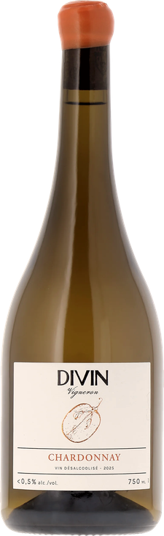
7 Divin No Low
LOIRE
Panachage entre domaines
8 références
L
e Sauvignon Blanc, le Chenin et le Pinot Noir sont des cépages polyvalents appréciés à tout moment de la journée ou de la nuit. À partir de raisins cultivés près des célèbres châteaux de la Loire, 7 cuvées sans alcool de qualité sont élaborées par des vignerons dévoués.
POSSIBILITÉ DE PANACHER |  |  |  | Tarif
● | Vin sans alcool 0,5 % Pinot Noir | 2024 | 75 cl | 8,40 €
● | Vin sans alcool 0,5 % Sauvignon Blanc | 2024 | 75 cl | 8,40 €
● | Vin sans alcool Sauvignon | — | 75 cl | 4,80 €
● | Vin sans alcool Chenin Blanc | — | 75 cl | 4,80 €
● | Vin sans alcool Rosé | — | 75 cl | 4,80 €
● | Vin sans alcool Pinot Noir | — | 75 cl | 4,80 €
● | Vin sans alcool pétillant Sauvignon Blanc | — | 75 cl | 5,40 €
● | Vin sans alcool pétillant Sauvignon Blanc Blush | — | 75 cl | 5,40 €
LOIRE
* Prix de la bouteille H.T. hors frais de transport.
Se panache avec Domaine Jean de Villebois et Divin No Low — n°6 p. 11
Distribution 35 · 44 · 56 · 85
● Sans alcool pictos de l’Agence SCIO, pas les logos officiels
L’ABUS D’ALCOOL EST DANGEREUX POUR LA SANTÉ. À CONSOMMER AVEC MODÉRATION.
13

Slide 14

2 / 10
ALSACE
Alsace
coteaux du Bruderthal
1
15
domaine
références
8 Domaine Boehler 15
14
L’ABUS D’ALCOOL EST DANGEREUX POUR LA SANTÉ. À CONSOMMER AVEC MODÉRATION.

Slide 15

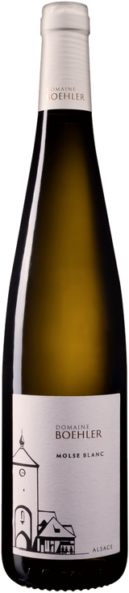

8 Domaine Boehler
ALSACE
Bio
Panachage dans le domaine
15 références
B
erceau de tradition vigneronne à Molsheim, le Domaine Boehler aborde une nouvelle ère sous l’impulsion de Julien et Aurélie. Converti à l’agriculture biologique, le tandem explore ses coteaux et le prestigieux Grand Cru Bruderthal pour des vins verticaux, précis et profonds.
POSSIBILITÉ DE PANACHER |  |  |  | De 60 à 120 bts | De 120 à 300 bts | Plus de 300 bts
● | AOP Alsace Molse Rouge (Pinot Noir) | 2024 | 75 cl | 8,40 € | 7,80 € | 7,30 €
● | AOP Alsace Seiler (Pinot Noir) | 2024 | 75 cl | 10,30 € | 9,90 € | 9,50 €
● | AOP Alsace Hahnenberg (Pinot Noir) | 2024 | 75 cl | 12,50 € | 12,10 € | 11,60 €
● | AOP Alsace Molse Blanc (Assemblage) | 2023 | 75 cl | 6,80 € | 6,40 € | 5,90 €
● | AOP Alsace Thomen (Assemblage) | 2022 | 75 cl | 8,70 € | 8,10 € | 7,60 €
ALSACE
ALSACE — COTEAUX DU BRUDERTHAL
Distribution non précisés par le domaine — nous consulter
● Bulles ● Blanc ● Rouge ● Doux pictos de l’Agence SCIO, pas les logos officiels
L’ABUS D’ALCOOL EST DANGEREUX POUR LA SANTÉ. À CONSOMMER AVEC MODÉRATION.
15

Slide 16
8 Domaine Boehler (suite)
ALSACE
Bio
Panachage dans le domaine
15 références
POSSIBILITÉ DE PANACHER (SUITE) |  |  |  | De 60 à 120 bts | De 120 à 300 bts | Plus de 300 bts
● | AOP Alsace Leimen (Sylvaner) | 2023 | 75 cl | 8,70 € | 8,10 € | 7,60 €
● | AOP Alsace Taubenstein (Pinot Blanc) | 2024 | 75 cl | 8,70 € | 8,10 € | 7,60 €
● | AOP Alsace Pfann (Pinot Gris) | 2024 | 75 cl | 9,10 € | 8,80 € | 8,40 €
● | AOP Alsace Holderhurst (Riesling) | 2023 | 75 cl | 8,70 € | 8,10 € | 7,60 €
● | AOP Alsace Hahnenberg (Riesling) | 2023 | 75 cl | 11,40 € | 11,00 € | 10,50 €
● | AOP Alsace Grand Cru Bruderthal (Riesling) | 2023 | 75 cl | 18,80 € | 18,20 € | 17,30 €
● | AOP Alsace Grand Cru Bruderthal (Gewurztraminer) | 2023 | 75 cl | 15,40 € | 14,90 € | 14,20 €
● | AOP Crémant d’Alsace Brut Nature | 2024 | 75 cl | 8,70 € | 8,10 € | 7,60 €
● | AOP Alsace Saint-Georges (Pinot Gris) | 2025 | 75 cl | 6,20 € | 5,80 € | 5,40 €
● | AOP Alsace Saint-Georges (Gewurztraminer) | 2025 | 75 cl | 6,20 € | 5,80 € | 5,40 €
ALSACE
Conditions de port non précisées par le domaine — nous consulter.
ALSACE — COTEAUX DU BRUDERTHAL
Distribution non précisés par le domaine — nous consulter
● Bulles ● Blanc ● Rouge ● Doux pictos de l’Agence SCIO, pas les logos officiels
16
L’ABUS D’ALCOOL EST DANGEREUX POUR LA SANTÉ. À CONSOMMER AVEC MODÉRATION.

Slide 17

3 / 10
BEAUJOLAIS
Beaujolais
le Clos des Nugues
1
8
domaine
références
9 Domaine des Nugues 18
L’ABUS D’ALCOOL EST DANGEREUX POUR LA SANTÉ. À CONSOMMER AVEC MODÉRATION.
17

Slide 18
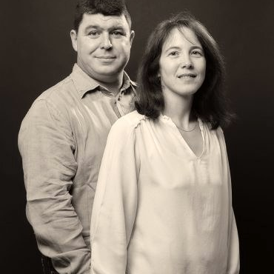
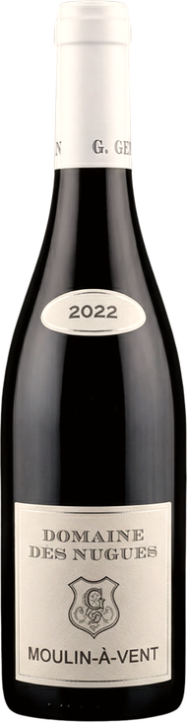
9 Domaine des Nugues
BEAUJOLAIS
HVE
Panachage dans le domaine
8 références
E
n 1976, mon père, Gérard Gelin, fils et petit-fils de vigneron a acheté « le Clos des Nugues », c’est de là que vient le nom du Domaine. En 2000, je me suis associé avec mes parents afin de poursuivre le développement de l’exploitation. Puis, en 2008, vient le départ en retraite de mon père et l’arrivée de mon épouse Magali. En 2010, reprise totale du Domaine familial. En 2018, certification HVE (Haute Valeur Environnementale) de notre exploitation. Depuis 1976 et au fil des années, nous avons acheté des parcelles à proximité du Domaine.
POSSIBILITÉ DE PANACHER |  |  |  | À partir de 60 bts | À partir de 120 bts | À partir de 240 bts
● | AOP Beaujolais-Lancié Les Grands Classiques | 2023 | 75 cl | 7,80 € | 7,45 € | 7,15 €
● | AOP Beaujolais-Lancié Les Grands Classiques | 2023 | 75 cl | 6,10 € | 5,80 € | 5,55 €
● | AOP Fleurie Les Grands Classiques | 2023/2024 | 75 cl | 8,65 € | 8,25 € | 7,90 €
● | AOP Moulin-à-Vent Les Grands Classiques | 2022 | 75 cl | 8,85 € | 8,50 € | 8,15 €
● | AOP Moulin-à-Vent Les Grands Classiques | 2022 | 150 cl | 19,55 € | 18,70 € | 17,90 €
● | AOP Beaujolais-Villages sans soufre Les Coups de Folies | 2024 | 75 cl | 6,10 € | 5,80 € | 5,55 €
● | AOP Mâcon-Villages Bourgogne | 2023 | 75 cl | 9,50 € | 9,10 € | 8,70 €
● | AOP Bourgogne Chardonnay Bourgogne | 2023 | 75 cl | 9,50 € | 9,10 € | 8,70 €
BEAUJOLAIS
* Prix de la bouteille H.T. hors frais de transport.
Distribution 35 · 44 · 49 · 53 · 56 · 85
● Blanc ● Rouge pictos de l’Agence SCIO, pas les logos officiels
18
L’ABUS D’ALCOOL EST DANGEREUX POUR LA SANTÉ. À CONSOMMER AVEC MODÉRATION.

Slide 19

4 / 10
BOURGOGNE
Bourgogne
climats et terrasses
6
57
domaines
références
10 Domaine Sébastien Magnien 20
11 Domaine Nadine Ferrand 22
12 Maison et Domaine André Goichot 23
13 Château du Cray 25
14 Domaine Les Guignottes 26
15 Domaine des Verchères 27
L’ABUS D’ALCOOL EST DANGEREUX POUR LA SANTÉ. À CONSOMMER AVEC MODÉRATION.
19

Slide 20
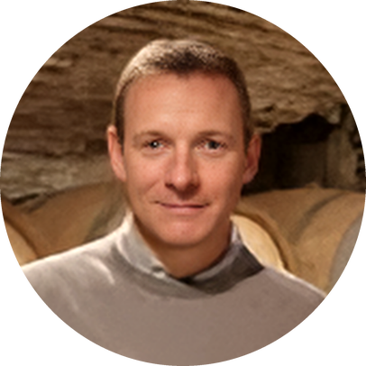
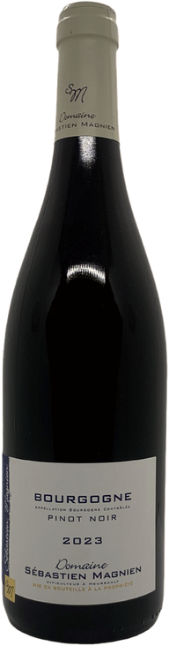

10 Domaine Sébastien Magnien
BOURGOGNE
Agriculture raisonnée
Allocation
Panachage dans le domaine
15 références
I
nstallé à Meursault depuis 2004, Sébastien Magnien conduit 12 hectares sur les terroirs d’élite de la Côte de Beaune et des Hautes-Côtes (Pommard, Volnay, Puligny, Saint-Romain). Vendanges manuelles et élevages en fûts de chêne signent des Pinots et Chardonnays d’élégance et de tension.
POSSIBILITÉ DE PANACHER |  |  |  | Tarif
● | AOP Bourgogne Aligoté Bourgogne Aligoté | 2023 | 75 cl | 8,50 €
● | AOP Bourgogne Chardonnay | 2023 | 75 cl | 13,50 €
● | AOP Hautes-Côtes de Beaune Hautes-Côtes | 2023 | 75 cl | 13,50 €
● | AOP Saint-Romain Sous le Château | 2023 | 75 cl | 19,00 €
● | AOP Meursault Les Grands Charrons | 2023 | 75 cl | 35,00 €
BOURGOGNE
BOURGOGNE — CLIMATS ET TERRASSES
Distribution 35 · 44 · 49 · 53 · 56 · 85
● Blanc ● Rouge pictos de l’Agence SCIO, pas les logos officiels
20
L’ABUS D’ALCOOL EST DANGEREUX POUR LA SANTÉ. À CONSOMMER AVEC MODÉRATION.

Slide 21
10 Domaine Sébastien Magnien (suite)
BOURGOGNE
Agriculture raisonnée
Allocation
Panachage dans le domaine
15 références
POSSIBILITÉ DE PANACHER (SUITE) |  |  |  | Tarif
● | AOP Meursault Les Meix Chavaux | 2023 | 75 cl | 37,00 €
● | AOP Beaune 1er Cru Beaune 1er Cru | 2023 | 75 cl | 24,00 €
● | AOP Puligny-Montrachet 1er Cru Les Folatières | 2023 | 75 cl | 60,00 €
● | AOP Bourgogne Pinot Noir | 2023 | 75 cl | 11,75 €
● | AOP Hautes-Côtes de Beaune Vieilles Vignes | 2023 | 75 cl | 12,75 €
● | AOP Hautes-Côtes de Beaune Clos de la Perrière | 2023 | 75 cl | 14,50 €
● | AOP Beaune Les Bons Feuvres | 2023 | 75 cl | 18,00 €
● | AOP Pommard Les Perrières | 2023 | 75 cl | 24,00 €
● | AOP Pommard Les Petits Noizons | 2023 | 75 cl | 26,00 €
● | AOP Beaune 1er Cru Les Aigrots | 2023 | 75 cl | 22,00 €
BOURGOGNE
* Prix de la bouteille H.T. hors frais de transport.
BOURGOGNE — CLIMATS ET TERRASSES
Distribution 35 · 44 · 49 · 53 · 56 · 85
● Blanc ● Rouge pictos de l’Agence SCIO, pas les logos officiels
L’ABUS D’ALCOOL EST DANGEREUX POUR LA SANTÉ. À CONSOMMER AVEC MODÉRATION.
21

Slide 22
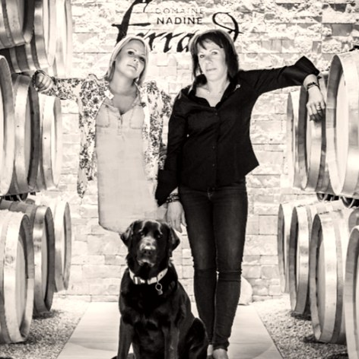
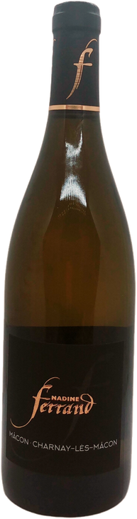
11 Domaine Nadine Ferrand
BOURGOGNE
AOP
Allocation
Panachage dans le domaine
7 références
D
epuis des générations, la tradition familiale vigneronne est perpétuée au cœur de l'appellation Pouilly Fuissé. Rejoint par une nouvelle génération en 2012, le domaine a mis en place une stratégie d'exportation ambitieuse qui a propulsé ses vins vers une renommée mondiale. En 2018, l'inauguration d'un caveau de dégustation modernisé a ouvert les portes du domaine à une clientèle internationale, offrant une expérience unique et mémorable.
POSSIBILITÉ DE PANACHER |  |  |  | Tarif
● | AOP Pouilly-Fuissé 1er Cru Pouilly | 2022 | 75 cl | 18,80 €
● | AOP Pouilly-Fuissé 1er Cru Lise-Marie | 2023 | 75 cl | 14,00 €
● | AOP Viré-Clessé Nadine Ferrand | 2024 | 75 cl | 11,90 €
● | AOP Saint-Véran Nadine Ferrand | 2024 | 75 cl | 11,00 €
● | AOP Mâcon Solutré-Pouilly Nadine Ferrand | 2024 | 75 cl | 8,90 €
● | AOP Mâcon Charnay-lès-Mâcon Signature | 2024 | 75 cl | 9,80 €
● | AOP Mâcon Nadine Ferrand | 2024 | 75 cl | 7,70 €
BOURGOGNE
* Prix de la bouteille H.T. hors frais de transport.
BOURGOGNE — CLIMATS ET TERRASSES
Distribution 44 · 85
● Blanc pictos de l’Agence SCIO, pas les logos officiels
22
L’ABUS D’ALCOOL EST DANGEREUX POUR LA SANTÉ. À CONSOMMER AVEC MODÉRATION.

Slide 23

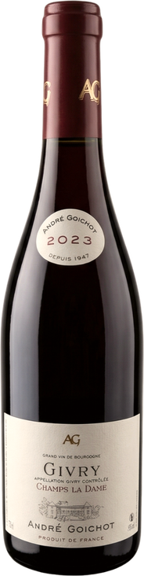
12 Maison et Domaine André Goichot
BOURGOGNE
HVE
Allocation
Panachage entre domaines
23 références
F
leuron familial et indépendant fondé en 1947, la Maison André Goichot porte l’exigence des grands climats de Bourgogne. Sélections parcellaires méticuleuses et cuverie d’élevage de pointe inaugurée en 2020.
POSSIBILITÉ DE PANACHER |  |  |  | À partir de 78 bts | À partir de 126 bts
● | AOP Mâcon-Lugny Les Genièvres | 2023 | 75 cl | 9,60 € | 9,30 €
● | AOP Saint-Véran | 2022/2023 | 75 cl | 12,00 € | 11,70 €
● | AOP Pouilly-Fuissé 1er Cru Clos Reyssier | 2022 | 75 cl | 24,40 € | 24,10 €
● | AOP Saint-Bris | 2023/2024 | 75 cl | 7,20 € | 6,90 €
● | AOP Petit Chablis | 2023/2024 | 75 cl | 9,60 € | 9,30 €
● | AOP Chablis | 2024 | 75 cl | 12,60 € | 12,30 €
● | AOP Coteaux Bourguignons | 2022/2023 | 75 cl | 5,60 € | 5,30 €
● | AOP Givry Champ La Dame | 2023 | 75 cl | 16,20 € | 15,90 €
BOURGOGNE
BOURGOGNE — CLIMATS ET TERRASSES
Se panache avec Maison André Goichot, Château du Cray et Domaine Les Guignottes — n°13 p. 25 · n°14 p. 26
Distribution 35 · 44 · 49 · 53 · 56 · 85
● Blanc ● Rouge pictos de l’Agence SCIO, pas les logos officiels
L’ABUS D’ALCOOL EST DANGEREUX POUR LA SANTÉ. À CONSOMMER AVEC MODÉRATION.
23

Slide 24
12 Maison et Domaine André Goichot (suite)
BOURGOGNE
HVE
Allocation
Panachage entre domaines
23 références
POSSIBILITÉ DE PANACHER (SUITE) |  |  |  | À partir de 78 bts | À partir de 126 bts
● | AOP Givry 1er Cru | 2023 | 75 cl | 18,60 € | 18,30 €
● | AOP Mercurey | 2022 | 75 cl | 16,20 € | 15,90 €
● | AOP Saint-Romain | 2022 | 75 cl | 16,20 € | 15,90 €
● | AOP Monthélie | 2022 | 75 cl | 16,70 € | 16,40 €
● | AOP Chassagne-Montrachet | 2023 | 75 cl | 23,60 € | 23,30 €
● | AOP Aloxe-Corton | 2023 | 75 cl | 25,40 € | 25,10 €
● | AOP Auxey-Duresses | 2023 | 75 cl | 15,60 € | 15,30 €
● | AOP Gevrey-Chambertin | 2022 | 75 cl | 43,20 € | 42,90 €
● | AOP Fixin | 2023 | 75 cl | 20,90 € | 20,60 €
● | AOP Clos Vougeot Grand Cru | 2020 | 75 cl | 138,00 € | 137,70 €
● | AOP Meursault * Les Vireuils | 2023 | 75 cl | 48,70 € | 48,40 €
● | AOP Chablis 1er Cru * | 2023/2024 | 75 cl | 23,60 € | 23,30 €
● | AOP Bourgogne Hautes-Côtes de Beaune * | 2022 | 75 cl | 10,60 € | 10,30 €
● | AOP Rully * | 2023 | 75 cl | 15,20 € | 14,90 €
● | AOP Corton Grand Cru * Les Maréchaudes | 2022 | 75 cl | 88,70 € | 88,40 €
BOURGOGNE
* Prix de la bouteille H.T. franco de port
BOURGOGNE — CLIMATS ET TERRASSES
Se panache avec Maison André Goichot, Château du Cray et Domaine Les Guignottes — n°13 p. 25 · n°14 p. 26
Distribution 35 · 44 · 49 · 53 · 56 · 85
● Blanc ● Rouge pictos de l’Agence SCIO, pas les logos officiels
24
L’ABUS D’ALCOOL EST DANGEREUX POUR LA SANTÉ. À CONSOMMER AVEC MODÉRATION.

Slide 25
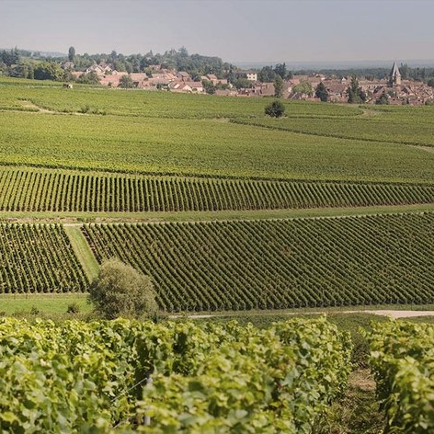
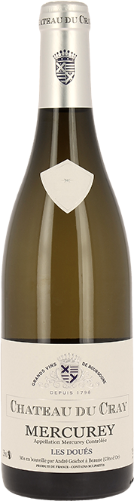
13 Château du Cray
BOURGOGNE
Panachage entre domaines
3 références
D
epuis 2016, la famille Goichot est aux commandes de ce charmant domaine, précieuse propriété de la famille Perret du Cray depuis 1798. Situé au nord de Buxy, en Saône-et-Loire, le Château du Cray s’étend sur un domaine viticole de 22 hectares. Les vignes s’étendent autour du château, au milieu du coteau et bénéficient d’une exposition privilégiée Est-Sud-Est. Le domaine bénéficie d’un MONOPOLE : Le Cornevent
POSSIBILITÉ DE PANACHER |  |  |  | À partir de 78 bts | À partir de 126 bts
● | Bourgogne Aligoté | 2023 | 75 cl | 6,70 € | 6,40 €
● | Bourgogne Chardonnay | 2022 | 75 cl | 10,80 € | 10,50 €
● | Bourgogne Pinot Noir Le Cornevent MONOPOLE | 2022 | 75 cl | 11,60 € | 11,30 €
BOURGOGNE
* Prix de la bouteille H.T. Franco de port.
BOURGOGNE — CLIMATS ET TERRASSES
Se panache avec Maison André Goichot, Château du Cray et Domaine Les Guignottes — n°12 p. 23 · n°14 p. 26
Distribution 35 · 44 · 49 · 53 · 56 · 85
● Blanc ● Rouge pictos de l’Agence SCIO, pas les logos officiels
L’ABUS D’ALCOOL EST DANGEREUX POUR LA SANTÉ. À CONSOMMER AVEC MODÉRATION.
25

Slide 26

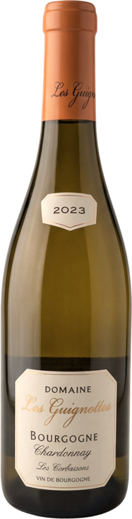
14 Domaine Les Guignottes
BOURGOGNE
Panachage entre domaines
5 références
D
epuis 2015, la famille Goichot est fière de diriger la distribution exclusive du Domaine Les Guignottes, une propriété de 10 hectares à Saint-Valérien en Côte Châlonnaise. Avec une palette de cépage incluant l’Aligoté, Le Pinot Noir et le Chardonnay, les vins du domaine reflètent avec élégance leur terroir d’origine. En harmonie avec les tendances actuelles, ils mettent en valeur la minéralité et la légèreté, une expérience qui célèbre la tradition et la qualité de la Côte Châlonnaise.
POSSIBILITÉ DE PANACHER |  |  |  | À partir de 78 bts | À partir de 126 bts
● | Bourgogne Aligoté | 2024/2025 | 75 cl | 7,60 € | 7,30 €
● | Bourgogne Chardonnay | 2023 | 75 cl | 8,60 € | 8,30 €
● | Bourgogne Pinot Noir | 2023 | 75 cl | 8,60 € | 8,30 €
● | Maranges Le Saugeot | 2022/2023 | 75 cl | 15,20 € | 14,90 €
● | Santenay Les Vaux Dessus | 2022/2023 | 75 cl | 16,00 € | 15,70 €
BOURGOGNE
Prix de la bouteille H.T. Franco de port.
BOURGOGNE — CLIMATS ET TERRASSES
Se panache avec Maison André Goichot, Château du Cray et Domaine Les Guignottes — n°12 p. 23 · n°13 p. 25
Distribution 35 · 44 · 49 · 56 · 85
● Blanc ● Rouge pictos de l’Agence SCIO, pas les logos officiels
26
L’ABUS D’ALCOOL EST DANGEREUX POUR LA SANTÉ. À CONSOMMER AVEC MODÉRATION.

Slide 27
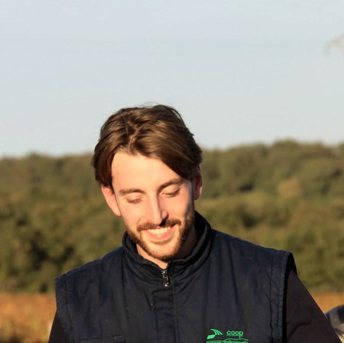
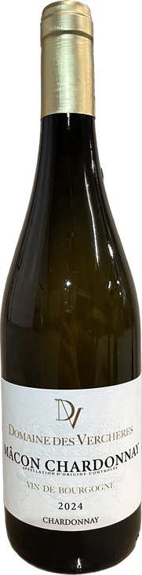
15 Domaine des Verchères
BOURGOGNE
HVE
Panachage dans le domaine
4 références
P
ropriété familiale transmise depuis sept générations, établie à Mancey au cœur du Mâconnais. Certifié HVE, le domaine limite rigoureusement ses intrants pour préserver la vie des sols et alimente sa cave en énergie solaire, pour des vins purs, gourmands et équilibrés.
POSSIBILITÉ DE PANACHER |  |  |  | À partir de 120 bts | À partir de 180 bts | À partir de 300 bts
● | AOP Mâcon Mâcon Chardonnay | 2025 | 75 cl | 6,10 € | 5,45 € | 5,75 €
● | AOP Mâcon Mancey Mâcon Mancey | 2024 | 75 cl | 6,70 € | 6,50 € | 6,30 €
● | AOP Mâcon Mancey Mâcon Mancey | 2024 | 75 cl | 5,75 € | 5,60 € | 5,40 €
● | AOP Bourgogne Bourgogne | 2024 | 75 cl | 7,70 € | 7,50 € | 7,25 €
BOURGOGNE
* Prix de la bouteille H.T. départ chai.
BOURGOGNE — CLIMATS ET TERRASSES
Distribution 35 · 44 · 49 · 53 · 56 · 85
● Blanc ● Rouge pictos de l’Agence SCIO, pas les logos officiels
L’ABUS D’ALCOOL EST DANGEREUX POUR LA SANTÉ. À CONSOMMER AVEC MODÉRATION.
27

Slide 28

5 / 10
RHÔNE
Rhône
sables, grès et Trias
6
27
domaines
références
16 Domaine Le Prieuré des Papes 29
17 Domaine de Coyeux 30
18 Domaine du Moulin Blanc 31
19 Domaine de la Pousterle 32
20 Domaine des Pasquiers 33
21 Domaine Trichon 34
28
L’ABUS D’ALCOOL EST DANGEREUX POUR LA SANTÉ. À CONSOMMER AVEC MODÉRATION.

Slide 29

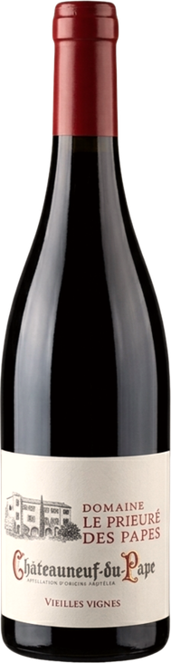

16 Domaine Le Prieuré des Papes
RHÔNE
En conversion Bio
Panachage entre domaines
3 références
A
u nord de l’appellation Châteauneuf-du-Pape, dans le quartier de Cabrières, le domaine du Prieuré des Papes compte 12 hectares de vignes étendues sur des sols de sable. S’ajoutent à cela, 8 hectares répartis entre Côtes du Rhône sur le terroir du Grès. Le nom de domaine a été choisi en référence au bâtiment emblématique du village de Châteauneuf du Pape situé au pied du Château et ancienne résidence papale. La majorité de nos vins sont des vins rouges avec une dominance de grenache. Nous produisons un Châteauneuf du Pape blanc confidentiel sur une parcelle de moins d’un hectare. Notre vignoble, certifié Agriculture Biologique, bénéficie d’un environnement doux et préservé offrant aux vins une chair déliée et de grand raffinement.
POSSIBILITÉ DE PANACHER |  |  |  | À partir de 300 bts | Palette
● | AOP Côtes du Rhône Le Prieuré | 2022/2023 | 75 cl | 5,80 € | 5,50 €
● | AOP Châteauneuf-du-Pape Vieilles Vignes | 2021 | 75 cl | 18,30 € | 18,00 €
● | AOP Châteauneuf-du-Pape Vieilles Vignes | 2024 | 75 cl | 21,20 € | 20,90 €
RHÔNE
* Prix de la bouteille H.T. hors frais de transport.
RHÔNE — SABLES, GRÈS ET TRIAS
Se panache avec Les quatre domaines Strasser Radziwill — n°17 p. 30 · n°18 p. 31 · n°19 p. 32
Distribution 35 · 44 · 49 · 53 · 56 · 85
● Blanc ● Rouge pictos de l’Agence SCIO, pas les logos officiels
L’ABUS D’ALCOOL EST DANGEREUX POUR LA SANTÉ. À CONSOMMER AVEC MODÉRATION.
29

Slide 30
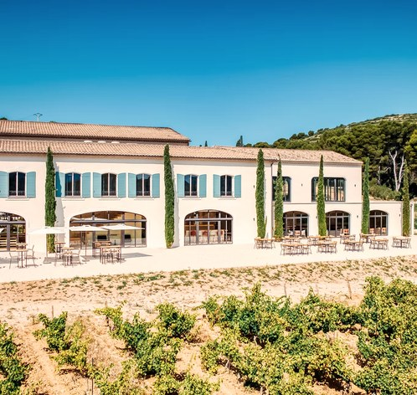
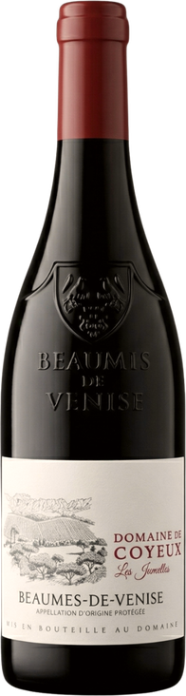
17 Domaine de Coyeux
RHÔNE
En conversion Bio
Panachage entre domaines
7 références
P
ropriété du groupe Maisons & Vignobles Strasser-Radziwill depuis 2022, le Domaine de Coyeux niché au pied des Dentelles de Montmirail s’étend sur 120 hectares d’un seul tenant, au sein de l’aire de l’appellation viticole Beaumes-de-Venise. Dans ce superbe environnement naturel, le domaine est constitué de bois, de garrigue et de vignes. Le vignoble du Domaine de Coyeux s’étend sur la formation géologique du Trias, un sol très ancien qui confère aux vins une qualité exceptionnelle. Les premières vignes du domaine de Coyeux datent des années 1950. Aujourd’hui, les vins sont issus d’un vignoble âgé de 40 à 70 ans et de parcelles plus récentes. Le domaine bénéficie de l’abri naturel de la colline. Son exposition au sud favorise un ensoleillement idéal. À 300 mètres d’altitude, la température est plus fraîche et participe à l’élégance des vins de Coyeux.
POSSIBILITÉ DE PANACHER |  |  |  | À partir de 198 bts | À partir de 300 bts | Palette
● | Gigondas Coyeux | 2021 | 75 cl | 13,20 € | 12,20 € | 11,90 €
● | Beaumes de Venise Les Jumelles | 2021 | 75 cl | 6,90 € | 6,20 € | 5,90 €
● | Beaumes de Venise Les banquettes | 2022 | 75 cl | 8,00 € | 7,30 € | 7,00 €
● | IGP Méditerranée | 2022 | 75 cl | 5,25 € | 4,80 € | 4,50 €
● | IGP Méditerranée Première Fleur | — | 75 cl | 5,25 € | 4,80 € | 4,50 €
● | Muscat BDV Solera | — | 75 cl | 6,90 € | 6,30 € | 6,00 €
● | Muscat BDV Vintage | 2013 | 75 cl | 10,00 € | 9,30 € | 9,00 €
RHÔNE
* Prix de la bouteille H.T. hors frais de transport.
Se panache avec Les quatre domaines Strasser Radziwill — n°16 p. 29 · n°18 p. 31 · n°19 p. 32
Distribution 35 · 44 · 49 · 53 · 56 · 85
● Blanc ● Rouge pictos de l’Agence SCIO, pas les logos officiels
30
L’ABUS D’ALCOOL EST DANGEREUX POUR LA SANTÉ. À CONSOMMER AVEC MODÉRATION.

Slide 31
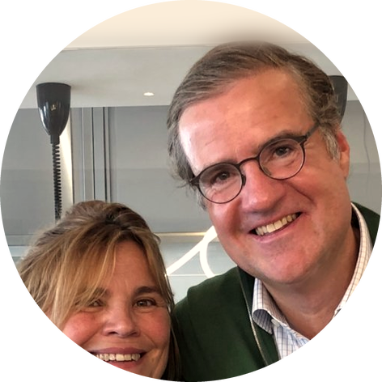
18 Domaine du Moulin Blanc
RHÔNE
En conversion Bio
Panachage entre domaines
3 références
S
BOUTEILLE
itué au cœur d’un terroir d’exception, le Domaine du Moulin Blanc incarne l’authenticité et le savoir-faire viticole transmis de génération en génération. Alliant tradition et modernité, le domaine cultive ses vignes avec passion et rigueur pour produire des vins reflétant toute la richesse de leurs origines. Le vignoble s’étend sur un sol généreux, bénéficiant d’un climat idéal, propice à l’expression de cépages nobles et typiques. Chaque cuvée est élaborée avec soin, dans le respect de l’environnement et du cycle naturel de la vigne, pour offrir des vins équilibrés, élégants et sincères.
POSSIBILITÉ DE PANACHER |  |  |  | À partir de 198 bts | À partir de 300 bts | Palette
● | Tavel | 2022 | 75 cl | 7,00 € | 6,20 € | 5,90 €
● | Côtes du Rhône | 2023 | 75 cl | 6,50 € | 5,80 € | 5,50 €
● | Côtes du Rhône | 2023 | 75 cl | 6,50 € | 5,80 € | 5,50 €
RHÔNE
* Prix de la bouteille H.T. hors frais de transport.
RHÔNE — SABLES, GRÈS ET TRIAS
Se panache avec Les quatre domaines Strasser Radziwill — n°16 p. 29 · n°17 p. 30 · n°19 p. 32
Distribution 35 · 44 · 49 · 53 · 56 · 85
● Blanc ● Rosé ● Rouge pictos de l’Agence SCIO, pas les logos officiels
L’ABUS D’ALCOOL EST DANGEREUX POUR LA SANTÉ. À CONSOMMER AVEC MODÉRATION.
31

Slide 32
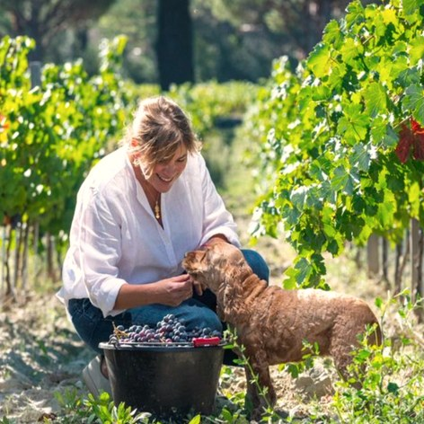
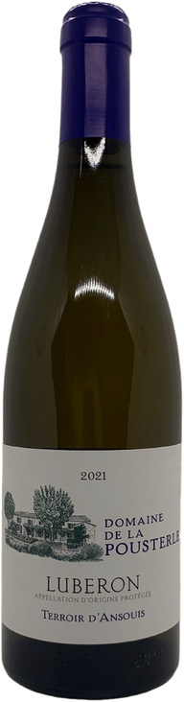
19 Domaine de la Pousterle
RHÔNE
En conversion Bio
Panachage entre domaines
5 références
S
itué au cœur de la vallée du Rhône le Domaine de la Pousterle est un domaine viticole familial qui incarne l’authenticité et la diversité de cette région emblématique. Entouré de collines baignées de soleil et bercé par le mistral, le vignoble bénéficie de conditions idéales pour l’élaboration de vins généreux, expressifs et empreints de caractère. Le domaine cultive avec soins des cépages typiques de la région en alliant traditions viticoles et pratiques respectueuses de l’environnement. Chaque cuvée reflète l’identité du terroir et le savoir faire transmis au fil des générations.
POSSIBILITÉ DE PANACHER |  |  |  | À partir de 198 bts | À partir de 300 bts | Palette
● | Vin de France La Pousterle | 2022 | 75 cl | 5,00 € | 4,75 € | 4,50 €
● | Vin de France-Syrah La Pousterle | 2022 | 75 cl | 5,00 € | 4,75 € | 4,50 €
● | Luberon Terroir d'Ansouis | 2024 | 75 cl | 5,25 € | 5,00 € | 4,75 €
● | Luberon Terroir d'Ansouis | 2021 | 75 cl | 5,25 € | 5,00 € | 4,75 €
● | Luberon Terroir d'Ansouis | 2021 | 75 cl | 5,00 € | 5,25 € | 5,00 €
RHÔNE
* Prix de la bouteille H.T. hors frais de transport.
RHÔNE — SABLES, GRÈS ET TRIAS
Se panache avec Les quatre domaines Strasser Radziwill — n°16 p. 29 · n°17 p. 30 · n°18 p. 31
Distribution 35 · 44 · 49 · 53 · 56 · 85
● Blanc ● Rosé ● Rouge pictos de l’Agence SCIO, pas les logos officiels
32
L’ABUS D’ALCOOL EST DANGEREUX POUR LA SANTÉ. À CONSOMMER AVEC MODÉRATION.

Slide 33
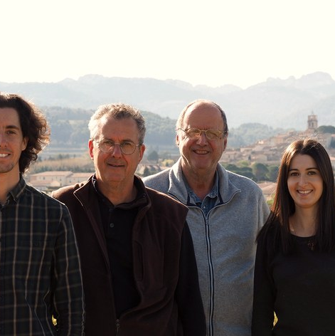
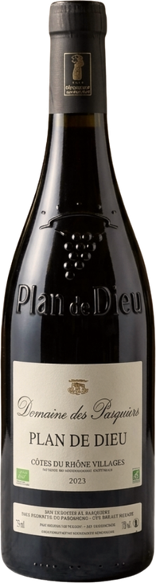
20 Domaine des Pasquiers
RHÔNE
Bio
Panachage dans le domaine
6 références
D
epuis 1935, le Domaine des Pasquiers, un lieu viticole de 87 hectares, est niché au cœur de plusieurs appellations prestigieuses de Provence. La propriété tisse l'histoire de la vigne depuis quatre générations avec passion, s'orientant vers une viticulture biologique pour promouvoir la durabilité et le respect de la terre.
POSSIBILITÉ DE PANACHER |  |  |  | Tarif
● | Vin de Pays de Vaucluse | 2024 | 75 cl | 3,30 €
● | AOP Côtes du Rhône | 2024 | 75 cl | 4,30 €
● | AOP CDR villages Plan de Dieu | 2023 | 75 cl | 6,00 €
● | AOP CDR villages Sablet | 2023 | 75 cl | 6,00 €
● | AOP CDR villages Sablet | 2024 | 75 cl | 7,25 €
● | AOP Gigondas | 2023 | 75 cl | 12,50 €
RHÔNE
* Prix de la bouteille H.T. hors frais de transport.
RHÔNE — SABLES, GRÈS ET TRIAS
Distribution 35 · 44 · 49 · 53 · 56 · 85
● Blanc ● Rouge pictos de l’Agence SCIO, pas les logos officiels
L’ABUS D’ALCOOL EST DANGEREUX POUR LA SANTÉ. À CONSOMMER AVEC MODÉRATION.
33

Slide 34
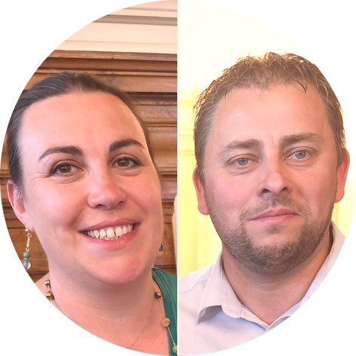
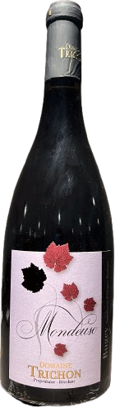
21 Domaine Trichon
RHÔNE
Bio
Panachage dans le domaine
3 références
L
es Vignobles Trichon-Bernard réunissent deux terroirs certifiés en agriculture biologique. Les Côtes du Rhône méridionales donnent le Grenache, la Syrah, le Mourvèdre, la Clairette, le Muscat et le Viognier ; le Bugey donne le Chardonnay, l’Altesse, le Gamay, le Pinot Noir et la Mondeuse. Claire et Stéphane allient leurs savoir-faire à la vigne et dans la création des cuvées.
POSSIBILITÉ DE PANACHER |  |  |  | À partir de 120 cols | À partir de 300 cols | À partir de 600 cols
● | AOP Côtes du Rhône Côtes du Rhône | 2023 | 75 cl | 4,80 € | 4,67 € | 4,54 €
● | AOP Vacqueyras Vacqueyras | 2024 | 75 cl | 9,55 € | 9,12 € | 8,68 €
● | AOP Vacqueyras Vacqueyras | 2022/2023 | 75 cl | 9,35 € | 8,93 € | 8,50 €
RHÔNE
* Prix de la bouteille H.T. départ cave.
RHÔNE — SABLES, GRÈS ET TRIAS
Distribution 35 · 44 · 49 · 53 · 56 · 85
● Blanc ● Rouge pictos de l’Agence SCIO, pas les logos officiels
34
L’ABUS D’ALCOOL EST DANGEREUX POUR LA SANTÉ. À CONSOMMER AVEC MODÉRATION.

Slide 35

6 / 10
SUD-OUEST
Sud-Ouest
sables fauves et fossiles marins
3
40
domaines
références
22 Domaine Stratéus 36
23 Domaine Haut Marin 37
24 Fabien Castaing 39
L’ABUS D’ALCOOL EST DANGEREUX POUR LA SANTÉ. À CONSOMMER AVEC MODÉRATION.
35

Slide 36

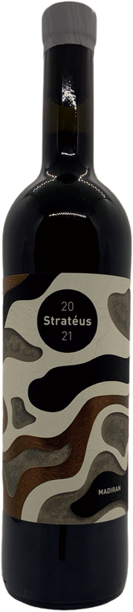

22 Domaine Stratéus
SUD-OUEST
En conversion Bio
Allocation
Panachage dans le domaine
6 références
N
é de la transmission d’une vigne de 80 ans en Madiran par son grand-père, le projet de Simon cultive la rareté : produire peu pour produire sain. Environ six hectares en Madiran et Pacherenc-du-Vic-Bilh, en symbiose avec un élevage de bœufs Angus sur la ferme.
POSSIBILITÉ DE PANACHER |  |  |  | À partir de 36 bts | À partir de 60 bts | À partir de 120 bts
● | AOP Madiran Koloss | 2022 | 75 cl | 6,50 € | 6,50 € | 6,00 €
● | AOP Madiran Strateus | 2022 | 75 cl | 12,00 € | 11,45 € | 11,00 €
● | AOP Pacherenc du Vic-Bilh Sec Strateus | 2022 | 75 cl | 12,00 € | 11,45 € | 11,00 €
● | VDF Koloss | 2025 | 75 cl | 6,50 € | 6,50 € | 6,00 €
● | VDF Strateus | 2025 | 75 cl | 12,00 € | 11,45 € | 11,00 €
● | AOP Madiran Néolitik | 2022 | 75 cl | 15,00 € | 14,00 € | 12,50 €
SUD-OUEST
* Prix de la bouteille H.T. Franco de port.
SUD-OUEST — SABLES FAUVES ET FOSSILES MARINS
Distribution 35 · 44 · 49 · 53 · 56 · 85
● Blanc ● Rosé ● Rouge ● Doux pictos de l’Agence SCIO, pas les logos officiels
36
L’ABUS D’ALCOOL EST DANGEREUX POUR LA SANTÉ. À CONSOMMER AVEC MODÉRATION.

Slide 37

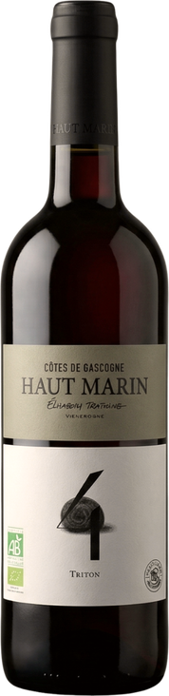
23 Domaine Haut Marin
SUD-OUEST
HVE 3
Panachage dans le domaine
Consultez-nous
21 références
E
n plein cœur de la Gascogne à Gondrin, les familles Jegerlehner et Prataviera subliment sables fauves et sous-sols argilo-calcaires riches en fossiles marins. Cette fraîcheur insuffle aux cépages gascons éclat aromatique et vivacité saline. IGP Côtes de Gascogne et Bas-Armagnacs.
POSSIBILITÉ DE PANACHER |  |  |  | À partir de 72 bouteilles | À partir de 300 bouteilles | À partir de 600 bouteilles
● | IGP Côtes-de-Gascogne N°1 Littorine | 2024 | 75 cl | 2,68 € | 2,60 € | 2,28 €
● | IGP Côtes-de-Gascogne N°2 Amande | 2025 | 75 cl | 2,79 € | 2,70 € | 2,38 €
● | IGP Côtes-de-Gascogne N°6 Fossiles | 2025 | 75 cl | 2,99 € | 2,91 € | 2,56 €
● | IGP Côtes-de-Gascogne Cuvée Denise | 2024 | 75 cl | 3,74 € | 3,63 € | 3,18 €
● | IGP Côtes-de-Gascogne N°7 Venus | 2024 | 75 cl | 3,45 € | 3,35 € | 3,08 €
● | IGP Côtes-de-Gascogne N°8 Grand Pavois | 2025 | 75 cl | 3,98 € | 3,87 € | 3,40 €
● | IGP Côtes-de-Gascogne N°3 Gulf Stream | 2025 | 75 cl | 2,99 € | 2,91 € | 2,56 €
● | IGP Côtes-de-Gascogne N°4 Triton | 2024 | 75 cl | 2,99 € | 2,91 € | 2,56 €
● | IGP Côtes-de-Gascogne Cuvée Philippe | 2023 | 75 cl | 3,31 € | 3,22 € | 2,84 €
SUD-OUEST
Distribution 16 · 17 · 44 · 79 · 85
● Bulles ● Blanc ● Rosé ● Rouge ● Doux ● Spiritueux pictos de l’Agence SCIO, pas les logos officiels
L’ABUS D’ALCOOL EST DANGEREUX POUR LA SANTÉ. À CONSOMMER AVEC MODÉRATION.
37

Slide 38
23 Domaine Haut Marin (suite)
SUD-OUEST
HVE 3
Panachage dans le domaine
Consultez-nous
21 références
POSSIBILITÉ DE PANACHER (SUITE) |  |  |  | À partir de 72 bouteilles | À partir de 300 bouteilles | À partir de 600 bouteilles
● | Vin de France N°10 | — | 75 cl | 4,00 € | 3,90 € | 3,60 €
● | Vin de France N°10 | — | 75 cl | 4,00 € | 3,90 € | 3,60 €
POSSIBILITÉ DE PANACHER · ARMAGNAC |  |  |  | Tarif
● | AOP Bas-Armagnac Blanche Armagnac | — | 70 cl | 22,00 €
● | AOP Bas-Armagnac Réserve | — | 70 cl | 25,00 €
● | AOP Bas-Armagnac V.S.O.P. | — | 70 cl | 28,00 €
● | AOP Bas-Armagnac X.O. | — | 70 cl | 30,00 €
● | AOP Bas-Armagnac Hors d'Age | — | 70 cl | 33,00 €
● | AOP Bas-Armagnac Millésimés | 2000 | 70 cl | 39,00 €
● | AOP Bas-Armagnac Millésimés | 1990 | 70 cl | 49,00 €
SUD-OUEST
BIB · BAG-IN-BOX |  |  |  | Tarif
● | IGP Côtes-de-Gascogne Amande | — | 3 L | 7,75 €
● | IGP Côtes-de-Gascogne Gulf Stream | — | 5 L | 11,40 €
● | IGP Côtes-de-Gascogne Triton | — | 10 L | 20,25 €
* Prix de la bouteille H.T. hors frais de transport.
Distribution 16 · 17 · 44 · 79 · 85
● Bulles ● Blanc ● Rosé ● Rouge ● Doux ● Spiritueux pictos de l’Agence SCIO, pas les logos officiels
38
L’ABUS D’ALCOOL EST DANGEREUX POUR LA SANTÉ. À CONSOMMER AVEC MODÉRATION.

Slide 39
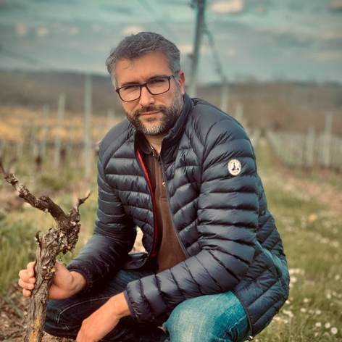

24 Fabien Castaing
SUD-OUEST
Bio
HVE
Panachage dans le domaine
Consultez-nous
13 références
L
e Domaine de Moulin-Pouzy, ancré en Dordogne, est l'héritage historique des Castaing depuis 1898, résultant d'un art viticole transmis avec flamme. Fabien Castaing, digne représentant de la 5ème génération, s'engage avec ferveur à perpétuer les traditions et les valeurs familiales : une passion profonde pour le terroir, un profond respect de l'environnement et un savoir-faire vigneron authentique.
POSSIBILITÉ DE PANACHER |  |  |  | À partir de 120 bts | À partir de 180 bts
● | AOP Monbazillac Les Classiques | 2023 | 75 cl | 5,80 € | 5,60 €
● | AOP Bergerac Les Classiques | 2020 | 75 cl | 4,05 € | 3,90 €
● | IGP Périgord Adn 24 | 2024 | 75 cl | 3,10 € | 2,95 €
● | IGP Périgord Adn 24 | 2024 | 75 cl | 3,10 € | 2,95 €
● | IGP Périgord Adn 24 | 2024 | 75 cl | 3,10 € | 2,95 €
SUD-OUEST
SUD-OUEST — SABLES FAUVES ET FOSSILES MARINS
Distribution 35 · 44 · 49 · 53 · 56 · 85
● Blanc ● Rosé ● Rouge ● Doux ● Bière pictos de l’Agence SCIO, pas les logos officiels
L’ABUS D’ALCOOL EST DANGEREUX POUR LA SANTÉ. À CONSOMMER AVEC MODÉRATION.
39

Slide 40
24 Fabien Castaing (suite)
SUD-OUEST
Bio
HVE
Panachage dans le domaine
Consultez-nous
13 références
POSSIBILITÉ DE PANACHER (SUITE) |  |  |  | À partir de 120 bts | À partir de 180 bts
● | IGP Périgord Adn 24 | 2024 | 75 cl | 3,10 € | 2,95 €
● | AOC Pécharmant Les Hauts des Olivoux | 2023 | 75 cl | 5,70 € | 5,50 €
● | AOP Cahors L'esprit Sud-Ouest | 2022 | — | 3,55 € | 3,45 €
● | AOP Fronton L'esprit Sud-Ouest | 2023 | — | 3,55 € | 3,45 €
● | Blanc de Blancs 100% Chardonnay Fines Bulles | — | 75 cl | 6,00 € | 5,80 €
POSSIBILITÉ DE PANACHER · BIÈRES |  |  |  | À partir de 120 bts | À partir de 180 bts
● | La Barbe Blanche la barbe | — | — | 1,85 € | 1,80 €
● | La Barbe Blonde la barbe | — | — | 1,85 € | 1,80 €
● | La Barbe Ambrée la barbe | — | — | 1,85 € | 1,80 €
SUD-OUEST
* Prix de la bouteille H.T. hors frais de transport.
SUD-OUEST — SABLES FAUVES ET FOSSILES MARINS
Distribution 35 · 44 · 49 · 53 · 56 · 85
● Blanc ● Rosé ● Rouge ● Doux ● Bière pictos de l’Agence SCIO, pas les logos officiels
40
L’ABUS D’ALCOOL EST DANGEREUX POUR LA SANTÉ. À CONSOMMER AVEC MODÉRATION.

Slide 41

7 / 10
BORDEAUX
Bordeaux
graves et argilo-calcaire
6
59
domaines
références
25 La Passion des Terroirs 42
26 Château la Gorce 45
27 Château Falfas 47
28 Château Pré la Lande 48
29 Château Balac 49
30 Château l’Escarderie 50
L’ABUS D’ALCOOL EST DANGEREUX POUR LA SANTÉ. À CONSOMMER AVEC MODÉRATION.
41

Slide 42

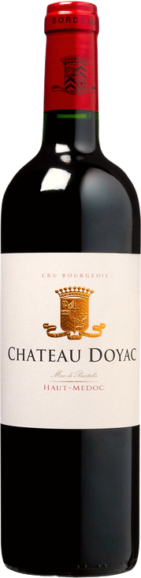

25 La Passion des Terroirs
BORDEAUX
Bio
Panachage dans le domaine
Consultez-nous
31 références
U
ne recherche constante de l’excellence et de la meilleure expression des Terroirs. Depuis 3 générations, la famille Lurton est un des principaux propriétaires de Châteaux de la région de Bordeaux. Personnalité, respect de la terre, exigence, indépendance ; l’essentiel du caractère de la famille Lucien Lurton, distributrice des vins de toutes les appellations bordelaises.
POSSIBILITÉ DE PANACHER |  |  |  | Tarif
● | AOP Pessac-Léognan Petit Valoux | 2023 | 75 cl | 8,00 €
● | AOP Pessac-Léognan Château Lamothe Bouscaut | 2021 | 75 cl | 11,95 €
● | AOP Sauternes Château Du Mayne | 2023 | 75 cl | 10,95 €
● | AOP Bordeaux La Petite Echoppe | 2022 | 75 cl | 2,85 €
● | AOP Haut-Médoc L'Etoile de Villegeorge | 2023 | 75 cl | 5,60 €
● | AOP Haut-Médoc Esprit de Doyac | 2020 | 75 cl | 6,10 €
BORDEAUX
BORDEAUX — GRAVES ET ARGILO-CALCAIRE
Distribution 35 · 49 · 85
● Blanc ● Rouge ● Doux pictos de l’Agence SCIO, pas les logos officiels
42
L’ABUS D’ALCOOL EST DANGEREUX POUR LA SANTÉ. À CONSOMMER AVEC MODÉRATION.

Slide 43
25 La Passion des Terroirs (suite)
BORDEAUX
Bio
Panachage dans le domaine
Consultez-nous
31 références
POSSIBILITÉ DE PANACHER (SUITE) |  |  |  | Tarif
● | AOP Haut-Médoc Château Doyac | 2020 | 75 cl | 9,90 €
● | AOP Haut-Médoc Château Doyac | 2015 | 75 cl | 19,10 €
● | AOP Haut-Médoc Château de Villegeorge | 2015 | 75 cl | 10,95 €
● | AOP Haut-Médoc Château de Villegeorge | 2015 | 150 cl | 25,15 €
● | AOP Listrac-Médoc N°2 De Fourcas Dupré | 2020 | 75 cl | 6,80 €
● | AOP Médoc Ceres de Haut-Bages Libéral | 2022 | 75 cl | 14,20 €
● | AOP Saint-Estèphe Les Hauts de Pez | 2022 | 75 cl | 12,80 €
● | AOP Saint-Estèphe Charme de Cos Labory | 2022 | 75 cl | 14,80 €
● | AOP Margaux La Petite Tour de Bessan | 2021 | 75 cl | 10,95 €
● | AOP Margaux Château la Tour de Bessan | 2019 | 75 cl | 15,95 €
● | AOP Margaux Les Plantes de Durfort-Vivens | 2019 | 75 cl | 19,00 €
● | AOP Margaux Le Plateau de Durfort-Vivens | 2020 | 75 cl | 22,50 €
● | AOP Margaux Le Hameau de Durfort-Vivens | 2020 | 75 cl | 22,50 €
BORDEAUX
BORDEAUX — GRAVES ET ARGILO-CALCAIRE
Distribution 35 · 49 · 85
● Blanc ● Rouge ● Doux pictos de l’Agence SCIO, pas les logos officiels
L’ABUS D’ALCOOL EST DANGEREUX POUR LA SANTÉ. À CONSOMMER AVEC MODÉRATION.
43

Slide 44
25 La Passion des Terroirs (suite)
BORDEAUX
Bio
Panachage dans le domaine
Consultez-nous
31 références
POSSIBILITÉ DE PANACHER (SUITE) |  |  |  | Tarif
● | AOP Margaux Le Hameau de Durfort-Vivens | 2020 | 150 cl | 44,50 €
● | AOP Moulis-en-Médoc L'Oratoire de Chasse-Spleen | 2020 | 75 cl | 13,90 €
● | AOP Saint-Julien Eléonore du Château Teynac | 2019 | 75 cl | 14,25 €
● | AOP Saint-Julien Château les Ormes | 2017 | 75 cl | 18,90 €
● | AOP Pauillac La Fleur de Haut-Bages Libéral | 2019 | 75 cl | 17,00 €
● | AOP Graves Graves de Bouscaut | 2020 | 75 cl | 6,90 €
● | AOP Pessac-Léognan Château Valoux | 2020 | 75 cl | 7,95 €
● | AOP Pessac-Léognan Château Lamothe Bouscaut | 2021 | 75 cl | 11,95 €
● | AOP Saint-Georges-Saint-Emilion Château Macquin | 2023/22 | 75 cl | 6,60 €
● | AOP Saint-Emilion Grand Cru Château du Cauze | 2020 | 75 cl | 8,95 €
● | AOP Lalande-de-Pomerol Château la Croix Saint-André | 2023 | 75 cl | 7,95 €
● | AOP Pomerol Château Feytit-Guillot | 2023 | 75 cl | 14,90 €
BORDEAUX
* Demander le tarif et offre.
BORDEAUX — GRAVES ET ARGILO-CALCAIRE
Distribution 35 · 49 · 85
● Blanc ● Rouge ● Doux pictos de l’Agence SCIO, pas les logos officiels
44
L’ABUS D’ALCOOL EST DANGEREUX POUR LA SANTÉ. À CONSOMMER AVEC MODÉRATION.

Slide 45
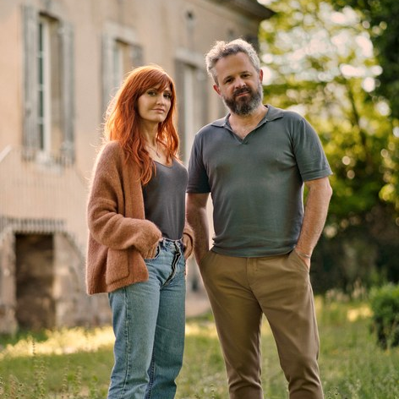
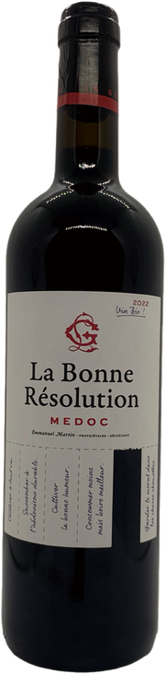
26 Château la Gorce
BORDEAUX
Bio
Panachage dans le domaine
11 références
E
n activité depuis 1822, reconnu cru bourgeois dans le classement de 1932, le domaine a été repris en 2018 par Emmanuel et Mana Martin qui initièrent immédiatement la conversion de l’intégralité des quarante-huit hectares vers l’agriculture biologique, désormais achevée sur toutes les cuvées depuis le millésime 2022.
POSSIBILITÉ DE PANACHER |  |  |  | À partir de 90 bts | À partir de 120 bts | À partir de 300 bts
● | AOP Médoc Cru Bourgeois Château la Gorce | 2019 | 75 cl | 7,05 € | 7,00 € | 6,90 €
● | AOP Médoc Cru Bourgeois Château la Gorce | 2019 | 1,5 L | 14,15 € | 14,10 € | 14,00 €
● | AOP Médoc Cru Bourgeois (AB) Château la Gorce | 2020 | 75 cl | 7,05 € | 7,00 € | 6,90 €
● | AOP Médoc Cru Bourgeois (AB) Château la Gorce | 2020 | 1,5 L | 14,15 € | 14,10 € | 14,00 €
● | AOP Médoc – Série limitée Préface | 2013 | 75 cl | 5,55 € | 5,50 € | 5,40 €
BORDEAUX
BORDEAUX — GRAVES ET ARGILO-CALCAIRE
Distribution 35 · 44 · 49 · 53 · 56 · 85
● Rosé ● Rouge pictos de l’Agence SCIO, pas les logos officiels
L’ABUS D’ALCOOL EST DANGEREUX POUR LA SANTÉ. À CONSOMMER AVEC MODÉRATION.
45

Slide 46
26 Château la Gorce (suite)
BORDEAUX
Bio
Panachage dans le domaine
11 références
POSSIBILITÉ DE PANACHER (SUITE) |  |  |  | À partir de 90 bts | À partir de 120 bts | À partir de 300 bts
● | AOP Médoc (AB) Prétexte | 2022 | 75 cl | 6,60 € | 6,55 € | 6,45 €
● | AOP Médoc (AB) Rouge Intense – sans sulfites ajoutés | 2020 | 75 cl | 6,25 € | 6,20 € | 6,10 €
● | AOP Médoc (AB) L'An 022 – élevé en amphore | 2022 | 75 cl | 9,80 € | 9,75 € | 9,65 €
● | Vin de France Rosé DADA | 2023 | 75 cl | 6,45 € | 6,40 € | 6,30 €
● | AOP Médoc (AB) La Bonne Résolution | 2022 | 75 cl | 6,35 € | 6,30 € | 6,20 €
● | AOP Médoc (AB) Château Canteloup | 2020 | 75 cl | 5,10 € | 5,05 € | 4,95 €
* Prix de la bouteille H.T. franco de port.
BORDEAUX — GRAVES ET ARGILO-CALCAIRE
BORDEAUX
Distribution 35 · 44 · 49 · 53 · 56 · 85
● Rosé ● Rouge pictos de l’Agence SCIO, pas les logos officiels
46
L’ABUS D’ALCOOL EST DANGEREUX POUR LA SANTÉ. À CONSOMMER AVEC MODÉRATION.

Slide 47

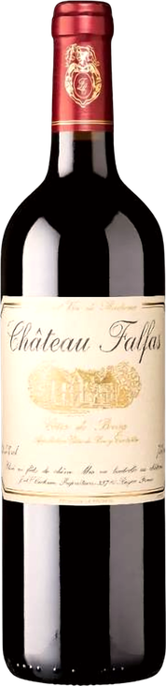
27 Château Falfas
BORDEAUX
Biodynamie
Panachage dans le domaine
3 références
S
entinelle édifiée en 1612 sur les coteaux argilo-calcaires de Bayon, Falfas est une référence pionnière de la biodynamie bordelaise, membre fondateur de Biodyvin sous la houlette de John et Véronique Cochran. Vingt hectares vendangés à la main pour des Côtes de Bourg racés et de longue garde.
POSSIBILITÉ DE PANACHER |  |  |  | Tarif
● | AOP Côtes de Bourg Les Demoiselles de Falfas | 2025 | 75 cl | 9,50 €
● | AOP Côtes de Bourg Château Falfas | 2022 | 75 cl | 12,40 €
● | AOP Côtes de Bourg Château Falfas Le Chevalier (Vieilles Vignes) | 2021 | 75 cl | 22,50 €
BORDEAUX
* Prix de la bouteille H.T. hors frais de transport.
BORDEAUX — GRAVES ET ARGILO-CALCAIRE
Distribution 35 · 44 · 49 · 53 · 56 · 85
● Rouge pictos de l’Agence SCIO, pas les logos officiels
L’ABUS D’ALCOOL EST DANGEREUX POUR LA SANTÉ. À CONSOMMER AVEC MODÉRATION.
47

Slide 48
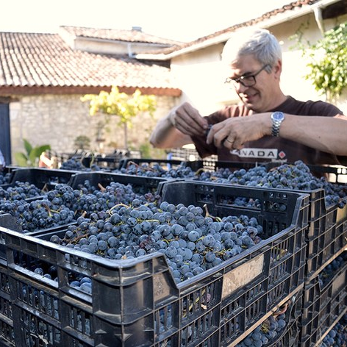
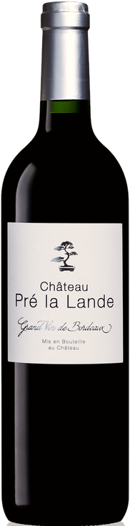
28 Château Pré la Lande
BORDEAUX
Biodynamie
Panachage dans le domaine
3 références
P
erchée à 120 mètres au-dessus de la vallée de la Dordogne, cette propriété de 1860 conduit une biodynamie certifiée Demeter d’une remarquable précision. Vinifications douces, sulfites au strict minimum, élevages en barriques et amphores : des vins vivants, d’une grande vibration minérale.
POSSIBILITÉ DE PANACHER |  |  |  | Tarif
● | AOP Sainte-Foy Côtes de Bordeaux Cuvée Diane / Le Vin Cœur | 2020 | 75 cl | 9,90 €
● | AOP Sainte-Foy Côtes de Bordeaux Cuvée TerraCotta / L'An Fort des Haltères | 2021 | 75 cl | 8,90 €
● | AOP Sainte-Foy Côtes de Bordeaux Cuvée des Fontenelles / Y'a Rien qui Presse | 2025 | 75 cl | 7,50 €
BORDEAUX
* Prix de la bouteille H.T. départ chai.
BORDEAUX — GRAVES ET ARGILO-CALCAIRE
Distribution 35 · 44 · 49 · 53 · 56 · 85
● Rouge pictos de l’Agence SCIO, pas les logos officiels
48
L’ABUS D’ALCOOL EST DANGEREUX POUR LA SANTÉ. À CONSOMMER AVEC MODÉRATION.

Slide 49
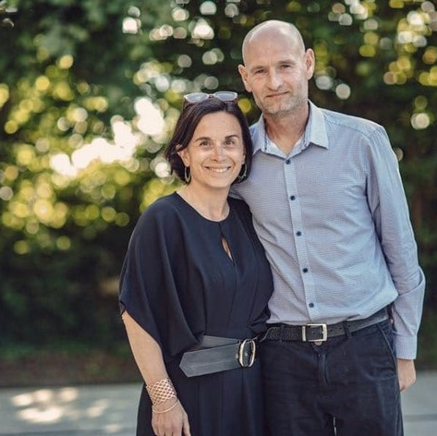
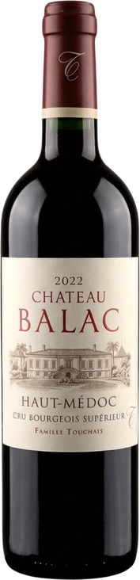
29 Château Balac
BORDEAUX
Bio
Panachage dans le domaine
3 références
A
u cœur d’une forêt de deux cents hectares, la famille Touchais veille depuis 1964 sur dix hectares de vignes à Saint-Laurent-Médoc. Classé Cru Bourgeois Supérieur et certifié bio, Balac cultive autour de sa chartreuse du XVIIIe siècle des vins de caractère et d’élégance.
POSSIBILITÉ DE PANACHER |  |  |  | À partir de 120 bts | À partir de 180 bts | À partir de 300 bts
● | Vin de France Inopine (100 % Merlot) | 2021 | 75 cl | 6,30 € | 6,20 € | 6,10 €
● | Vin de France Balac Sans Sulfites (100 % Merlot) | 2022 | 75 cl | 6,90 € | 6,80 € | 6,70 €
● | Vin de France Syrah de Balac | 2022 | 75 cl | 8,50 € | 8,40 € | 8,30 €
BORDEAUX
* Prix de la bouteille H.T. hors frais de transport.
BORDEAUX — GRAVES ET ARGILO-CALCAIRE
Distribution 35 · 44 · 49 · 53 · 56 · 85
● Rouge pictos de l’Agence SCIO, pas les logos officiels
L’ABUS D’ALCOOL EST DANGEREUX POUR LA SANTÉ. À CONSOMMER AVEC MODÉRATION.
49

Slide 50
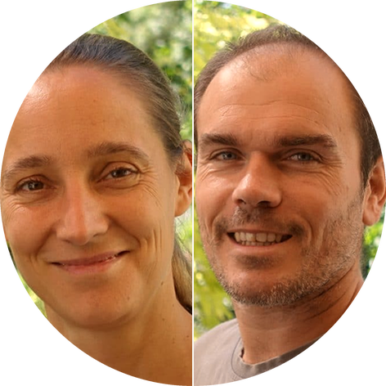

30 Château l’Escarderie
BORDEAUX
Bio
Panachage dans le domaine
8 références
J
oyau intimiste à Saint-Germain-de-la-Rivière, en AOP Fronsac, qui renaît sous la conduite de Mélanie et Thomas. Vendanges manuelles, fermentations spontanées, sulfites mesurés et élevage sur-mesure (barriques, béton, amphores) pour des Merlots et Cabernets Francs veloutés et floraux.
POSSIBILITÉ DE PANACHER |  |  |  | Tarif
● | AOP Fronsac Passion de Château l'Escarderie | 2020 | 75 cl | 6,90 €
● | AOP Fronsac Passion de Château l'Escarderie | 2021 | 75 cl | 6,10 €
● | AOP Fronsac Château l'Escarderie | 2020 | 75 cl | 10,30 €
● | AOP Fronsac Amphora de Château l'Escarderie | 2020/2021 | 75 cl | 10,10 €
● | AOP Bordeaux Clairet Clair de Lune de l'Escarderie | 2024 | 75 cl | 6,77 €
● | Vin de France Pétillant de l'Escarderie | — | 75 cl | 6,77 €
● | Vin de France La Confiance de l'Escarderie | — | 75 cl | 8,45 €
● | Vin de France La Demoiselle de Saint-Germain | — | 75 cl | 5,80 €
BORDEAUX
* Prix de la bouteille H.T. départ, franco à partir de 180 bouteilles.
Distribution 35 · 44 · 49 · 53 · 56 · 85
● Bulles ● Rosé ● Rouge pictos de l’Agence SCIO, pas les logos officiels
50
L’ABUS D’ALCOOL EST DANGEREUX POUR LA SANTÉ. À CONSOMMER AVEC MODÉRATION.

Slide 51

8 / 10
PROVENCE
Provence
la Provence Verte
1
8
domaine
références
31 Bastide de Blacailloux 52
L’ABUS D’ALCOOL EST DANGEREUX POUR LA SANTÉ. À CONSOMMER AVEC MODÉRATION.
51

Slide 52


31 Bastide de Blacailloux
PROVENCE
Bio
Panachage dans le domaine
8 références
É
crin préservé à Tourves, Blacailloux incarne la Provence Verte depuis plus d’un siècle, conduit par la quatrième génération de la famille Chamoin. Chai bioclimatique à toit végétalisé et énergie photovoltaïque. Cuvées AOP Coteaux Varois et IGP Var, fraîches et aériennes.
POSSIBILITÉ DE PANACHER |  |  |  | À partir de 60 bts | À partir de 120 bts | À partir de 180 bts
● | IGP Var Sainte Baume SAINT PROBACE | 2025 | 75 cl | 5,40 € | 5,30 € | 5,15 €
● | IGP Var Sainte Baume SAINT PROBACE | 2025 | 75 cl | 5,65 € | 5,50 € | 5,35 €
● | AOP Coteaux Varois en Provence JOIO | 2025 | 75 cl | 6,50 € | 6,30 € | 6,15 €
● | AOP Coteaux Varois en Provence JOIO | 2025 | 150 cl | 14,85 € | 14,45 € | 14,15 €
● | AOP Coteaux Varois en Provence JOIO | 2025 | 75 cl | 6,50 € | 6,30 € | 6,15 €
● | AOP Coteaux Varois en Provence JOIO | 2025 | 150 cl | 14,85 € | 14,45 € | 14,15 €
● | AOP Coteaux Varois en Provence JOIO | 2024 | 75 cl | 6,90 € | 6,70 € | 6,50 €
PROVENCE
BIB · BAG-IN-BOX |  |  |  | Tarif
● | IGP Var BLACAILLOUX | 2025 | 5 L | 19,50 €
* Prix de la bouteille H.T. franco de port.
Distribution 35 · 44 · 49 · 56 · 85
● Blanc ● Rosé ● Rouge pictos de l’Agence SCIO, pas les logos officiels
52
L’ABUS D’ALCOOL EST DANGEREUX POUR LA SANTÉ. À CONSOMMER AVEC MODÉRATION.

Slide 53

9 / 10
LANGUEDOC
Languedoc
terrasses et garrigue
5
57
domaines
références
32 Famille d’Exea 54
33 Famille d’Exea — Jus de Cépages 56
34 Château de Gragnos 57
35 Domaine Les Lys 58
36 Prieuré Sainte-Marie d’Albas 59
L’ABUS D’ALCOOL EST DANGEREUX POUR LA SANTÉ. À CONSOMMER AVEC MODÉRATION.
53

Slide 54


32 Famille d’Exea
LANGUEDOC
Bio
Panachage entre domaines
21 références
D
epuis plusieurs générations, la famille d’Exea façonne sur les terroirs solaires du Languedoc des vins biologiques vibrants et sincères, alliant pureté du fruit et convivialité.
POSSIBILITÉ DE PANACHER |  |  |  | À partir de 144 bts | À partir de 300 bts | À partir de 600 bts
● | IGP Pays d'Oc PETIT JARDIN | — | 75 cl | 3,43 € | 3,16 € | 2,71 €
● | IGP Pays d'Oc PETIT JARDIN | — | 75 cl | 3,43 € | 3,16 € | 2,71 €
● | IGP Pays d'Oc PETIT JARDIN | — | 75 cl | 3,43 € | 3,16 € | 2,71 €
● | AOP Corbières JARDINS DE CORBIÈRES | — | 75 cl | 4,74 € | 4,36 € | 4,08 €
● | AOP Corbières JARDINS DE CORBIÈRES | — | 75 cl | 4,74 € | 4,36 € | 4,08 €
● | AOP Corbières BLANC SÉRAME | — | 75 cl | 7,78 € | 7,16 € | 6,13 €
● | AOP Corbières ROSE SÉRAME | — | 75 cl | 7,78 € | 7,16 € | 6,13 €
● | AOP Corbières ROUGE SÉRAME | — | 75 cl | 7,78 € | 7,16 € | 6,13 €
LANGUEDOC
Se panache avec Famille d’Exea : les vins et les jus de cépages — n°33 p. 56
Distribution 35 · 44 · 49 · 53 · 85
● Blanc ● Rosé ● Rouge ● Autre pictos de l’Agence SCIO, pas les logos officiels
54
L’ABUS D’ALCOOL EST DANGEREUX POUR LA SANTÉ. À CONSOMMER AVEC MODÉRATION.

Slide 55
32 Famille d’Exea (suite)
LANGUEDOC
Bio
Panachage entre domaines
21 références
POSSIBILITÉ DE PANACHER (SUITE) |  |  |  | À partir de 144 bts | À partir de 300 bts | À partir de 600 bts
● | AOP Corbières * LULLULA | — | 75 cl | 9,57 € | 8,80 € | 7,54 €
● | AOP Corbières * CARDUELIS | — | 75 cl | 14,00 € | 14,00 € | 14,00 €
● | AOP Corbières * OENA | — | 75 cl | 14,00 € | 14,00 € | 14,00 €
● | AOP Minervois CHANT DE LUNE | — | 75 cl | 7,78 € | 7,16 € | 6,13 €
● | AOP Minervois CHANT LIBRE | — | 75 cl | 9,57 € | 8,80 € | 7,54 €
● | AOP Minervois CHANT DE LUMIÈRE | — | 75 cl | 14,00 € | 14,00 € | 14,00 €
● | Vin de France LE MUSCARIS | — | 75 cl | 4,30 € | 3,96 € | 3,39 €
● | Vin de France LE SOUVIGNIER GRIS | — | 75 cl | 4,30 € | 3,96 € | 3,39 €
● | Vin de France SAUVIGNON 9,5° | — | 75 cl | 4,30 € | 3,96 € | 3,39 €
● | Vin de France GRENACHE GRIS 9,5° | — | 75 cl | 4,30 € | 3,96 € | 3,39 €
LANGUEDOC
BIB · BAG-IN-BOX |  |  |  | 50 BIB demi pal | 100 BIB palette
● | IGP Pays d'Oc Pergola D'Exea | — | 5 L | 11,85 € | 11,65 €
● | IGP Pays d'Oc Pergola D'Exea | — | 5 L | 11,85 € | 11,65 €
● | IGP Pays d'Oc Pergola D'Exea | — | 5 L | 11,85 € | 11,65 €
Franco de port à partir de 72 bouteilles
Se panache avec Famille d’Exea : les vins et les jus de cépages — n°33 p. 56
Distribution 35 · 44 · 49 · 53 · 85
● Blanc ● Rosé ● Rouge ● Autre pictos de l’Agence SCIO, pas les logos officiels
L’ABUS D’ALCOOL EST DANGEREUX POUR LA SANTÉ. À CONSOMMER AVEC MODÉRATION.
55

Slide 56


33 Famille d’Exea — Jus de Cépages
LANGUEDOC
Bio
Panachage entre domaines
8 références
I
ssu des plus belles vignes du domaine, ces pur jus sont une expression authentique du terroir. Élaborés sans filtration ni additif, ils préservent la pureté des arômes du cépage, offrant une expérience de dégustation fruitée, fraîche et élégante. Parfait pour les amateurs de boissons saines et raffinées, ils se dégustent à tout moment de la journée.
POSSIBILITÉ DE PANACHER · JUS DE CÉPAGES |  |  |  | À partir de 144 bts | À partir de 300 bts
● | Carton de 6 unités LE SAUVIGNON | — | 50 cl | 2,39 € | 2,19 €
● | Carton de 6 unités LE CARIGNAN | — | 50 cl | 2,39 € | 2,19 €
● | Carton de 6 unités LE CHARDONNAY | — | 50 cl | 2,39 € | 2,19 €
● | Carton de 6 unités LE GRENACHE | — | 50 cl | 2,39 € | 2,19 €
● | Carton de 6 unités LA SYRAH | — | 50 cl | 2,39 € | 2,19 €
LANGUEDOC
POSSIBILITÉ DE PANACHER · JUS DE CÉPAGES |  |  |  | À partir de 144 bts | À partir de 320 bts
● | Carton de 6 unités LE CHARDONNAY | — | 25 cl | 1,84 € | 1,74 €
● | Carton de 6 unités LE GRENACHE | — | 25 cl | 1,84 € | 1,74 €
● | Carton de 6 unités LA SYRAH | — | 25 cl | 1,84 € | 1,74 €
Franco de port à partir de 72 bouteilles
Se panache avec Famille d’Exea : les vins et les jus de cépages — n°32 p. 54
Distribution 35 · 44 · 49 · 53 · 85
● Jus de cépages pictos de l’Agence SCIO, pas les logos officiels
56
L’ABUS D’ALCOOL EST DANGEREUX POUR LA SANTÉ. À CONSOMMER AVEC MODÉRATION.

Slide 57


34 Château de Gragnos
LANGUEDOC
En conversion Bio
Panachage dans le domaine
8 références
A
lain, Patricia et leurs fils révèlent l’âme de Gragnos par un soin méticuleux apporté à chaque pied de vigne. Engagé dans une conversion biologique, le domaine privilégie un accompagnement doux du végétal pour laisser rayonner l’identité du terroir sans le contraindre.
POSSIBILITÉ DE PANACHER |  |  |  | Tarif
● | AOP Saint Chinian Henri | 2022 | 75 cl | 4,85 €
● | Vin de France Léon | 2023 | 75 cl | 4,85 €
● | AOP Saint Chinian Cosmos | 2025 | 75 cl | 4,85 €
● | AOP Saint Chinian Lou Daro | 2022 | 75 cl | 6,70 €
● | AOP Saint Chinian Grain de Blanc | 2025 | 75 cl | 6,70 €
● | AOP Saint Chinian BDM | 2022 | 75 cl | 8,85 €
● | Vin de France Syrah Nature | 2024 | 75 cl | 10,45 €
● | AOP Saint Chinian Dolmen | 2022 | 75 cl | 14,45 €
LANGUEDOC
* Prix de la bouteille H.T. franco de port à partir de 180 bouteilles.
Distribution 35 · 44 · 49 · 53 · 56 · 85
● Blanc ● Rosé ● Rouge pictos de l’Agence SCIO, pas les logos officiels
L’ABUS D’ALCOOL EST DANGEREUX POUR LA SANTÉ. À CONSOMMER AVEC MODÉRATION.
57

Slide 58



35 Domaine Les Lys
LANGUEDOC
Bio
Panachage dans le domaine
7 références
S
itué entre vignes et garrigues, le domaine près d'Uzès, face aux Cévennes, produit des vins d'une fraîcheur minérale incomparable. En respectant la biodiversité, ces parcelles sont reconnues par les appellations AOP Duché d’Uzès et IGP Cévennes.
POSSIBILITÉ DE PANACHER |  |  |  | À partir de 120 bts
● | IGP Cévennes Aillargues | 2021 | 75 cl | 5,70 €
● | IGP Cévennes Saint Anastasie | 2021 | 75 cl | 8,90 €
● | IGP Cévennes La Petite Syrah | 2022 | 75 cl | 4,50 €
● | AOP Duché d'Uzès Duché | 2020 | 75 cl | 5,95 €
● | AOP Duché d'Uzès Librotte | 2019 | 75 cl | 8,90 €
● | IGP Cévennes Caillasses | 2021 | 75 cl | 14,90 €
● | IGP Cévennes La Soif | 2023 | 75 cl | 3,90 €
LANGUEDOC
* Prix de la bouteille H.T. hors frais de transport.
LANGUEDOC — TERRASSES ET GARRIGUE
Distribution 35 · 44 · 49 · 53 · 56 · 85
● Blanc ● Rouge pictos de l’Agence SCIO, pas les logos officiels
58
L’ABUS D’ALCOOL EST DANGEREUX POUR LA SANTÉ. À CONSOMMER AVEC MODÉRATION.

Slide 59


36 Prieuré Sainte-Marie d’Albas
LANGUEDOC
HVE
Panachage dans le domaine
13 références
A
u pied de la Montagne d’Alaric, au cœur des Corbières, Laurence et Vincent Licciardi-Pirot cultivent des vignes plantées en terrasses et balayées par le vent du Cers. Les vins sont élevés dans une ancienne cave de village à demi enterrée : des rouges chaleureux du Midi, des blancs et des rosés tout en fraîcheur. AOP Corbières et IGP Pays d’Oc.
POSSIBILITÉ DE PANACHER |  |  |  | Tarif
● | AOP Corbières Clos de Cassis – élevé en fûts de chêne | 2023 | 75 cl | 8,30 €
● | AOP Corbières Clos de Cassis – élevé en fûts de chêne | 2022/2023 | Magnum 1,5 L | 20,80 €
● | AOP Corbières Tempo – élevé en fûts de chêne | 2020 | 75 cl | 7,20 €
● | AOP Corbières Terre Rouge | 2022/2024 | 75 cl | 7,20 €
● | AOP Corbières Terre Rouge | 2022/2024 | Magnum 1,5 L | 17,90 €
LANGUEDOC
LANGUEDOC — TERRASSES ET GARRIGUE
Distribution 35 · 44 · 49 · 53 · 56 · 85
● Blanc ● Rosé ● Rouge pictos de l’Agence SCIO, pas les logos officiels
L’ABUS D’ALCOOL EST DANGEREUX POUR LA SANTÉ. À CONSOMMER AVEC MODÉRATION.
59

Slide 60
36 Prieuré Sainte-Marie d’Albas (suite)
LANGUEDOC
HVE
Panachage dans le domaine
13 références
POSSIBILITÉ DE PANACHER (SUITE) |  |  |  | Tarif
● | AOP Corbières 4 Saisons | 2024 | 75 cl | 5,40 €
● | AOP Corbières 4 Saisons | 2023/2024 | Magnum 1,5 L | 13,40 €
● | AOP Corbières Sonate | 2021 | 75 cl | 4,50 €
● | AOP Corbières La Potion | 2024 | 75 cl | 3,40 €
● | AOP Corbières Arlequin | 2025 | 75 cl | 4,70 €
● | IGP Pays d'Oc Pinot 100 % – vinification égrappée | 2023 | 75 cl | 7,10 €
● | IGP Pays d'Oc Blanc Albas | 2023 | 75 cl | 4,70 €
● | AOP Corbières Corbières Rouge | — | BIB 3 L | 8,90 €
LANGUEDOC
* Prix de la bouteille H.T. départ cave.
LANGUEDOC — TERRASSES ET GARRIGUE
Distribution 35 · 44 · 49 · 53 · 56 · 85
● Blanc ● Rosé ● Rouge pictos de l’Agence SCIO, pas les logos officiels
60
L’ABUS D’ALCOOL EST DANGEREUX POUR LA SANTÉ. À CONSOMMER AVEC MODÉRATION.

Slide 61

10 / 10
CHAMPAGNE
Champagne
la craie
4
26
domaines
références
37 Champagne Dekeyne 62
38 Champagne Denis Frézier 63
39 Champagne Solemme 65
40 Vazart-Coquart & Fils 66
L’ABUS D’ALCOOL EST DANGEREUX POUR LA SANTÉ. À CONSOMMER AVEC MODÉRATION.
61

Slide 62



37 Champagne Dekeyne
CHAMPAGNE
En conversion Bio
Allocation
Panachage dans le domaine
4 références
F
idèle à la ferme de La Voglonière depuis 1919, la famille Dekeyne cultive une relation intime avec la terre champenoise. Engagé en conversion biologique, ce domaine de quatre générations élabore des champagnes d’artisan à la vibrante énergie de sol.
POSSIBILITÉ DE PANACHER |  |  |  | À partir de 48 bts
● | AOP Champagne Chardonnay Vignes de 1962 | — | 75 cl | 26,48 €
● | AOP Champagne Nature | — | 75 cl | 25,41 €
● | AOP Champagne Voglonniers | — | 75 cl | 19,96 €
● | IGP Ratafia Champenois Vieux Ratafia | — | 75 cl | 27,07 €
CHAMPAGNE
* Prix de la bouteille H.T. franco de port à partir de 48 bouteilles.
CHAMPAGNE — LA CRAIE
Distribution 44 · 85
● Bulles ● Spiritueux pictos de l’Agence SCIO, pas les logos officiels
62
L’ABUS D’ALCOOL EST DANGEREUX POUR LA SANTÉ. À CONSOMMER AVEC MODÉRATION.

Slide 63


38 Champagne Denis Frézier
CHAMPAGNE
En conversion Bio
Allocation
Panachage dans le domaine
10 références
E
nracinée depuis 7 générations à Monthelon, entre Côte des Blancs et Vallée de la Marne, la Maison Denis Frézier conjugue mémoire et durabilité. Certifiée HVE et VDC, engagée en conversion biologique, elle sculpte les cuvées Trois Crus, Terroir Noir et Terroir Blanc.
POSSIBILITÉ DE PANACHER |  |  |  | À partir de 66 bts | À partir de 126 bts | À partir de 186 bts
● | AOP Champagne Grand Cru Exception | 2016 | 75 cl | 24,09 € | 23,62 € | 23,17 €
● | AOP Champagne Terroir Blanc | — | 75 cl | 17,54 € | 17,20 € | 16,87 €
● | AOP Champagne Terroir Noir | — | 75 cl | 17,54 € | 17,20 € | 16,87 €
● | AOP Champagne Terroir Meunier | — | 75 cl | 17,54 € | 17,20 € | 16,87 €
● | AOP Champagne Esprit Rose | — | 75 cl | 16,87 € | 16,54 € | 16,23 €
CHAMPAGNE
CHAMPAGNE — LA CRAIE
Distribution 35 · 44 · 49 · 53 · 56 · 85
● Bulles ● Spiritueux pictos de l’Agence SCIO, pas les logos officiels
L’ABUS D’ALCOOL EST DANGEREUX POUR LA SANTÉ. À CONSOMMER AVEC MODÉRATION.
63

Slide 64
38 Champagne Denis Frézier (suite)
CHAMPAGNE
En conversion Bio
Allocation
Panachage dans le domaine
10 références
POSSIBILITÉ DE PANACHER (SUITE) |  |  |  | À partir de 66 bts | À partir de 126 bts | À partir de 186 bts
● | AOP Champagne Trois Crus Brut | — | 75 cl | 15,76 € | 15,45 € | 15,16 €
● | AOP Champagne Trois Crus Brut | — | 37,5 cl | 9,37 € | 9,19 € | 9,02 €
● | AOP Champagne Trois Crus Extra-Dry | — | 75 cl | 15,76 € | 15,45 € | 15,16 €
● | AOP Champagne Trois Crus Demi-Sec | — | 75 cl | 15,76 € | 15,45 € | 15,16 €
RATAFIA · RATAFIA |  |  |  | À partir de 66 bts | À partir de 126 bts | À partir de 186 bts
● | IGP Vieux Ratafia Champenois | — | 75 cl | 14,16 € | 13,88 € | 13,62 €
* Prix de la bouteille H.T. franco de port.
CHAMPAGNE — LA CRAIE
CHAMPAGNE
Distribution 35 · 44 · 49 · 53 · 56 · 85
● Bulles ● Spiritueux pictos de l’Agence SCIO, pas les logos officiels
64
L’ABUS D’ALCOOL EST DANGEREUX POUR LA SANTÉ. À CONSOMMER AVEC MODÉRATION.

Slide 65


39 Champagne Solemme
CHAMPAGNE
Bio & Biodynamie
Panachage dans le domaine
6 références
À
Villers-aux-Nœuds, sur les terroirs Premier Cru de la Montagne de Reims, Olivier Langlais conduit 6 hectares en biodynamie. En cave, vinifications douces, sans chaptalisation, sans filtration et sans dosage : une Champagne d’émotion, minérale et d’une lumineuse franchise de terroir.
POSSIBILITÉ DE PANACHER |  |  |  | À partir de 60 bts | À partir de 120 bts | À partir de 240 bts
● | AOP Champagne Premier Cru Terre de Solemme | BSA | 75 cl | 21,20 € | 20,50 € | 20,00 €
● | AOP Champagne Premier Cru Plénitude de Solemme | 2022 | 75 cl | 22,10 € | 21,60 € | 21,10 €
● | AOP Champagne Premier Cru Esprit de Solemme | 2020 | 75 cl | 25,80 € | 25,10 € | 24,50 €
● | AOP Champagne Premier Cru Nature de Solemme | 2018 | 75 cl | 32,00 € | 31,20 € | 30,50 €
● | AOP Champagne Premier Cru Ambre de Solemme | 2018 | 75 cl | 33,50 € | 32,60 € | 31,85 €
● | AOP Champagne Premier Cru Rose de Solemme | 2022 | 75 cl | 36,00 € | 35,10 € | 34,20 €
CHAMPAGNE
* Prix de la bouteille H.T. franco de port.
CHAMPAGNE — LA CRAIE
Distribution 35 · 44 · 49 · 53 · 56 · 85
● Bulles pictos de l’Agence SCIO, pas les logos officiels
L’ABUS D’ALCOOL EST DANGEREUX POUR LA SANTÉ. À CONSOMMER AVEC MODÉRATION.
65

Slide 66


40 Vazart-Coquart & Fils
CHAMPAGNE
En conversion Bio
Panachage dans le domaine
6 références
M
aison de référence à Chouilly, Grand Cru de la Côte des Blancs, Vazart-Coquart célèbre le Chardonnay depuis 1954. Jean-Pierre et Caroline veillent sur trente parcelles (11 ha) où la craie révèle toute la finesse du cépage. Troisième domaine certifié HVE de France.
POSSIBILITÉ DE PANACHER |  |  |  | À partir de 48 bts | À partir de 78 bts | À partir de 96 bts
● | AOP Champagne Grand Cru Cuvée Camille | Base 2023 | 75 cl | 20,10 € | 19,90 € | 19,60 €
● | AOP Champagne Grand Cru Brut Réserve | Base 2022 | 75 cl | 20,80 € | 20,60 € | 20,30 €
● | AOP Champagne Grand Cru Extra Brut | Base 2020 | 75 cl | 25,00 € | 24,80 € | 24,50 €
● | AOP Champagne Grand Cru Special Club | 2017 | 75 cl | 41,10 € | 40,90 € | 40,60 €
● | AOP Champagne Grand Cru TC | 2018 | 75 cl | 46,40 € | 46,20 € | 45,90 €
● | AOP Champagne Grand Cru Parcellaire AD 191 | 2016 | 75 cl | 49,10 € | 48,90 € | 48,60 €
CHAMPAGNE
* Prix de la bouteille H.T. franco de port.
CHAMPAGNE — LA CRAIE
Distribution 35 · 44 · 49 · 53 · 56 · 85
● Bulles pictos de l’Agence SCIO, pas les logos officiels
66
L’ABUS D’ALCOOL EST DANGEREUX POUR LA SANTÉ. À CONSOMMER AVEC MODÉRATION.

Slide 67
Index des vins
PAR TYPE, DE A À Z
Le numéro en violet est celui du domaine, le dernier chiffre est la page.
BULLES
AOP Chablis 12 23
Fines Bulles 24 39
Ambre de Solemme 39 65
AOP Chablis 1er Cru 12 23
François Reverdy – Graves Argileuses 1 5
Brut Nature 8 15
AOP Mâcon 11 22
François Reverdy – Les Villaudes 1 5
Brut Réserve 40 66
AOP Mâcon Solutré-Pouilly 11 22
François Reverdy – Schistes Vert 1 5
Chardonnay Vignes de 1962 37 62
AOP Mâcon-Villages 9 18
François Reverdy – Tuffeau 1 5
Crémant de Loire 4 9
AOP Menetou-Salon 6 11
Grain de Blanc 34 57
Cuvée Camille 40 66
AOP Muscadet 3 7
Hahnenberg (Riesling) 8 15
Cuvée Prestige 4 9
AOP Pacherenc du Vic-Bilh Sec 22 36
Hautes-Côtes 10 20
Esprit de Solemme 39 65
AOP Petit Chablis 12 23
Holderhurst (Riesling) 8 15
Esprit Rose 38 63
AOP Pouilly-Fumé 6 11
IGP Chardonnay 3 7
Extra Brut 40 66
AOP Quincy 6 11
IGP Sauvignon 3 7
Grand Cru Exception 38 63
AOP Saint-Bris 12 23
IGP Val de Loire Chenin 6 11
L’O*** Brut 2 6
AOP Saint-Véran 11 22
IGP Val de Loire Sauvignon 6 11
La perle 3 7
AOP Saint-Véran 12 23
JARDINS DE CORBIÈRES 75 cl 32 54
N°10 75 cl 23 37
AOP Sancerre 2024/2025 6 11
JOIO 75 cl 31 52
N°10 75 cl 23 37
AOP Touraine Chenonceaux 6 11
JOIO 150 cl 31 52
Nature 37 62
AOP Viré-Clessé 11 22
La Grange Jaumain – Chenin Blanc 1 5
Nature de Solemme 39 65
Beaune 1er Cru 10 20
LE MUSCARIS 32 54
Parcellaire AD 191 40 66
Blanc Albas 36 59
Le Prestige de Beaulieu 3 7
Pétillant de l'Escarderie 30 50
BLANC SÉRAME 32 54
Leimen (Sylvaner) 8 15
Plénitude de Solemme 39 65
Bourgogne Aligoté 10 20
Les Amphibol 2 6
Rose de Solemme 39 65
Bourgogne Aligoté 13 25
Les Folatières 10 20
Special Club 40 66
Bourgogne Aligoté 14 26
Les Genièvres 12 23
TC 40 66
Bourgogne Chardonnay 13 25
Les Gorinières 2 6
Terre de Solemme 39 65
Bourgogne Chardonnay 14 26
Les Grands Charrons 10 20
Terroir Blanc 38 63
Bruderthal (Gewurztraminer) 8 15
Les Meix Chavaux 10 20
Terroir Meunier 38 63
Bruderthal (Riesling) 8 15
Les Silex 2024 2 6
Terroir Noir 38 63
CARDUELIS 32 54
Les Silex Blancs 6 11
Trois Crus Brut 75 cl 38 63
Chardonnay 10 20
Les Vireuils 12 23
Trois Crus Brut 37,5 cl 38 63
Château Lamothe Bouscaut 75 cl 25 42
Lise-Marie 11 22
Trois Crus Demi-Sec 38 63
Chêne à la Rouline 6 11
Mâcon Chardonnay 15 27
Trois Crus Extra-Dry 38 63
Chêne Marchand 6 11
Mâcon Mancey 75 cl 15 27
Voglonniers 37 62
Clos Reyssier 12 23
Marnes Kimméridgiennes 6 11
BLANC
Côtes du Rhône 75 cl 18 31
Molse Blanc (Assemblage) 8 15
Adn 24 75 cl 24 39
Courant – Chenin 5 10
N°1 Littorine 23 37
Aillargues 35 58
CRU Mouzillon – Tillières 3 7
N°2 Amande 23 37
AOP Beaujolais-Lancié 9 18
Cuvée Denise 23 37
N°6 Fossiles 23 37
AOP Bourgogne Chardonnay 9 18
Cuvée des deux Colombes 3 7
OENA 32 54
AOP CDR villages Sablet 75 cl 20 33
Cuvée domaine 3 7
PETIT JARDIN 75 cl 32 54
L’ABUS D’ALCOOL EST DANGEREUX POUR LA SANTÉ. À CONSOMMER AVEC MODÉRATION.
67

Slide 68
Petit Valoux 25 42
Tavel 18 31
Ceres de Haut-Bages Libéral 25 42
Pfann (Pinot Gris) 8 15
Terroir d'Ansouis 75 cl 19 32
Champ La Dame 12 23
Pouilly 11 22
VDF 22 36
CHANT DE LUMIÈRE 32 54
Première Fleur 17 30
Vin de France Pinot Noir 2023 6 11
CHANT DE LUNE 32 54
Promenade des Noëls 4 9
ROUGE
CHANT LIBRE 32 54
Saint Anastasie 35 58
4 Saisons 75 cl 36 59
Charme de Cos Labory 25 42
SAINT PROBACE 75 cl 31 52
4 Saisons Magnum 1,5 L 36 59
Château Canteloup 26 45
Sauvignon 4 9
Adn 24 75 cl 24 39
Château de Villegeorge 75 cl 25 42
SAUVIGNON 9,5° 32 54
Amphora de Château l'Escarderie 30 50
Château de Villegeorge 150 cl 25 42
Signature 11 22
AOP Aloxe-Corton 12 23
Château Doyac 75 cl 25 42
Silex 6 11
AOP Auxey-Duresses 12 23
Château Doyac 75 cl 25 42
Solera 17 30
AOP Beaujolais-Lancié 9 18
Château du Cauze 25 42
Source – Melon B. 5 10
AOP Bergerac 24 39
Château Falfas 27 47
Sous le Château 10 20
AOP Bourgogne Hautes-Côtes de Beaune 12 23
Château Falfas Le Chevalier (Vieilles Vignes) 27 47
Taubenstein (Pinot Blanc) 8 15
AOP Cahors 24 39
Château Feytit-Guillot 25 42
Terroir d'Ansouis 75 cl 19 32
AOP CDR villages Plan de Dieu 20 33
Château l'Escarderie 30 50
Thomen (Assemblage) 8 15
AOP CDR villages Sablet 75 cl 20 33
Château la Croix Saint-André 25 42
Vacqueyras 75 cl 21 34
AOP Chassagne-Montrachet 12 23
Château la Tour de Bessan 25 42
Vieilles Vignes 75 cl 16 29
AOP Clos Vougeot Grand Cru 12 23
Château Lamothe Bouscaut 75 cl 25 42
Vin de France 19 32
AOP Coteaux Bourguignons 12 23
Château les Ormes 25 42
Vins du Val de Loire 3 7
AOP Côtes du Rhône 20 33
Château Macquin 25 42
Vintage 17 30
AOP Fixin 12 23
Château Valoux 25 42
ROSÉ
AOP Fleurie 9 18
Clos de Cassis – élevé en fûts de chêne 75 cl 36 59
Adn 24 75 cl 24 39
AOP Fronton 24 39
Clos de Cassis – élevé en fûts de chêne Magnum 1,5 L 36 59
Amande 23 37
AOP Gevrey-Chambertin 12 23
Clos de la Perrière 10 20
Arlequin 36 59
AOP Gigondas 20 33
Corbières Rouge 36 59
BLACAILLOUX 31 52
AOP Givry 1er Cru 12 23
Côtes du Rhône 75 cl 18 31
Cabernet Franc 3 7
AOP Madiran 22 36
Côtes du Rhône 21 34
Clair de Lune de l'Escarderie 30 50
AOP Madiran 22 36
Coyeux 17 30
Cosmos 34 57
AOP Médoc Cru Bourgeois 26 45
Cuvée des Fontenelles / Y'a Rien qui Presse 28 48
GRENACHE GRIS 9,5° 32 54
AOP Médoc Cru Bourgeois 26 45
Cuvée Diane / Le Vin Cœur 28 48
Gulf Stream 23 37
AOP Médoc Cru Bourgeois (AB) 26 45
Cuvée Philippe 23 37
IGP Cabernet 3 7
AOP Médoc Cru Bourgeois (AB) 26 45
Cuvée TerraCotta / L'An Fort des Haltères 28 48
JOIO 75 cl 31 52
AOP Mercurey 12 23
Dolmen 34 57
JOIO 150 cl 31 52
AOP Monthélie 12 23
Duché 35 58
LE SOUVIGNIER GRIS 32 54
AOP Moulin-à-Vent 9 18
Eléonore du Château Teynac 25 42
Les Silex 2024 2 6
AOP Moulin-à-Vent 9 18
Esprit de Doyac 25 42
N°3 Gulf Stream 23 37
AOP Rully 12 23
François Reverdy – Franc / Graves 1 5
PETIT JARDIN 75 cl 32 54
AOP Saint-Romain 12 23
François Reverdy – Grolleau Noir 1 5
Pop’s 2 6
AOP Sancerre 2022 6 11
Graves de Bouscaut 25 42
Rosé d’Anjou 4 9
Balac Sans Sulfites (100 % Merlot) 29 49
Hahnenberg (Pinot Noir) 8 15
Rosé DADA 26 45
BDM 34 57
Henri 34 57
Rosé de Loire 4 9
Bourgogne 15 27
IGP Cabernet 3 7
ROSE SÉRAME 32 54
Bourgogne Pinot Noir 14 26
IGP Méditerranée 17 30
SAINT PROBACE 75 cl 31 52
Caillasses 35 58
IGP Merlot 3 7
68
L’ABUS D’ALCOOL EST DANGEREUX POUR LA SANTÉ. À CONSOMMER AVEC MODÉRATION.

Slide 69
Inopine (100 % Merlot) 29 49
Librotte 35 58
N°7 Venus 23 37
JARDINS DE CORBIÈRES 75 cl 32 54
Lou Daro 34 57
N°8 Grand Pavois 23 37
JOIO 75 cl 31 52
LULLULA 32 54
Saint-Georges (Gewurztraminer) 8 15
L'An 022 – élevé en amphore 26 45
Mâcon Mancey 75 cl 15 27
Saint-Georges (Pinot Gris) 8 15
L'Etoile de Villegeorge 25 42
Molse Rouge (Pinot Noir) 8 15
VDF 22 36
L'Oratoire de Chasse-Spleen 25 42
N°2 De Fourcas Dupré 25 42
SANS ALCOOL
La Bonne Résolution 26 45
N°4 Triton 23 37
Chenin Blanc 7 13
La Confiance de l'Escarderie 30 50
Néolitik 22 36
Rosé 7 13
La Demoiselle de Saint-Germain 30 50
Passion de Château l'Escarderie 75 cl 30 50
Sauvignon 7 13
La Fleur de Haut-Bages Libéral 25 42
Passion de Château l'Escarderie 75 cl 30 50
Sauvignon Blanc Blush 7 13
La Grange Jaumain – Les Soudannes 1 5
PETIT JARDIN 75 cl 32 54
Vin sans alcool 7 13
La Louisonne 6 11
Pinot 100 % – vinification égrappée 36 59
Vin sans alcool 0,5 % 7 13
La Petite Echoppe 25 42
Pinot Noir 10 20
Vin sans alcool 0,5 % 7 13
La Petite Syrah 35 58
Préface 26 45
Vin sans alcool pétillant 7 13
La Petite Tour de Bessan 25 42
Prétexte 26 45
JUS DE CÉPAGES
La Potion 36 59
Reflet – Gamay 5 10
LA SYRAH 50 cl 33 56
La Soif 35 58
Rouge au lèvres 3 7
LA SYRAH 25 cl 33 56
Le Bois Bouquet 2 6
Rouge Intense – sans sulfites ajoutés 26 45
LE CARIGNAN 33 56
Le Cornevent MONOPOLE 13 25
ROUGE SÉRAME 32 54
LE CHARDONNAY 50 cl 33 56
Le Hameau de Durfort-Vivens 75 cl 25 42
Seiler (Pinot Noir) 8 15
LE CHARDONNAY 25 cl 33 56
Le Hameau de Durfort-Vivens 150 cl 25 42
Sonate 36 59
LE GRENACHE 50 cl 33 56
Le Plateau de Durfort-Vivens 25 42
Syrah de Balac 29 49
LE GRENACHE 25 cl 33 56
Le Prieuré 16 29
Syrah Nature 34 57
LE SAUVIGNON 33 56
Le Saugeot 14 26
Tempo – élevé en fûts de chêne 36 59
BIÈRE
Léon 34 57
Terre Rouge 75 cl 36 59
La Barbe Ambrée 24 39
Les Aigrots 10 20
Terre Rouge Magnum 1,5 L 36 59
La Barbe Blanche 24 39
Les banquettes 17 30
Terroir d'Ansouis 75 cl 19 32
La Barbe Blonde 24 39
Les Bons Feuvres 10 20
Triton 23 37
SPIRITUEUX
Les Coups de Folies 9 18
Vacqueyras 75 cl 21 34
Blanche Armagnac 23 37
Les Courbes 2 6
Vieilles Vignes 10 20
Hors d'Age 23 37
Les Demoiselles de Falfas 27 47
Vieilles Vignes 75 cl 16 29
IGP Vieux Ratafia Champenois 38 63
Les Gneiss 2 6
Vin de France Pinot Noir 2024/2025 6 11
Millésimés 70 cl 23 37
Les Hauts de Pez 25 42
Vin de France-Syrah 19 32
Millésimés 70 cl 23 37
Les Hauts des Olivoux 24 39
Vin de Pays de Vaucluse 20 33
Réserve 23 37
Les Jumelles 17 30
DOUX
V.S.O.P. 23 37
Les Maréchaudes 12 23
Adn 24 75 cl 24 39
Vieux Ratafia 37 62
Les Perrières 10 20
AOP Monbazillac 24 39
X.O. 23 37
Les Petits Noizons 10 20
Cabernet d’Anjou 4 9
AUTRE
Les Plantes de Durfort-Vivens 25 42
Château Du Mayne 25 42
Pergola D'Exea 5 L 32 54
Les Silex 2023 2 6
Coteaux du Layon 4 9
Pergola D'Exea 5 L 32 54
Les Vaux Dessus 14 26
Coteaux du Layon Faye 4 9
Pergola D'Exea 5 L 32 54
L’ABUS D’ALCOOL EST DANGEREUX POUR LA SANTÉ. À CONSOMMER AVEC MODÉRATION.
69

Slide 70
Les produits à part
CE QUI N'EST PAS UNE BOUTEILLE DE 75 CL
Bag-in-box (14)
3 AOP Muscadet Domaine du Colombier / J.Y Bretaudeau 5 Litres · 10 Litres p. 7
23 Gulf Stream Domaine Haut Marin 5 L p. 37
3 IGP Sauvignon Domaine du Colombier / J.Y Bretaudeau 5 Litres · 10 Litres p. 7
23 Triton Domaine Haut Marin 10 L p. 37
3 IGP Chardonnay Domaine du Colombier / J.Y Bretaudeau 5 Litres · 10 Litres p. 7
31 BLACAILLOUX Bastide de Blacailloux 5 L p. 52
3 IGP Merlot Domaine du Colombier / J.Y Bretaudeau 5 Litres · 10 Litres p. 7
32 Pergola D'Exea Famille d’Exea 5 L p. 54
3 IGP Cabernet Domaine du Colombier / J.Y Bretaudeau 5 Litres · 10 Litres p. 7
32 Pergola D'Exea Famille d’Exea 5 L p. 54
3 IGP Cabernet Domaine du Colombier / J.Y Bretaudeau 5 Litres · 10 Litres p. 7
32 Pergola D'Exea Famille d’Exea 5 L p. 54
23 Amande Domaine Haut Marin 3 L p. 37
36 Corbières Rouge Prieuré Sainte-Marie d’Albas BIB 3 L p. 59
Vins sans alcool (8)
7 Pinot Noir Divin No Low 75 cl p. 13
7 Rosé Divin No Low 75 cl p. 13
7 Sauvignon Blanc Divin No Low 75 cl p. 13
7 Pinot Noir Divin No Low 75 cl p. 13
7 Sauvignon Divin No Low 75 cl p. 13
7 Sauvignon Blanc Divin No Low 75 cl p. 13
7 Chenin Blanc Divin No Low 75 cl p. 13
7 Sauvignon Blanc Blush Divin No Low 75 cl p. 13
Jus de cépages (8)
33 LE SAUVIGNON Famille d’Exea — Jus de Cépages 50 cl p. 56
33 LA SYRAH Famille d’Exea — Jus de Cépages 50 cl p. 56
33 LE CARIGNAN Famille d’Exea — Jus de Cépages 50 cl p. 56
33 LE CHARDONNAY Famille d’Exea — Jus de Cépages 25 cl p. 56
33 LE CHARDONNAY Famille d’Exea — Jus de Cépages 50 cl p. 56
33 LE GRENACHE Famille d’Exea — Jus de Cépages 25 cl p. 56
33 LE GRENACHE Famille d’Exea — Jus de Cépages 50 cl p. 56
33 LA SYRAH Famille d’Exea — Jus de Cépages 25 cl p. 56
Bières (3)
24 la barbe Fabien Castaing À partir de 120 bts · À partir de 180 bts p. 39
24 la barbe Fabien Castaing À partir de 120 bts · À partir de 180 bts p. 39
24 la barbe Fabien Castaing À partir de 120 bts · À partir de 180 bts p. 39
Armagnacs et ratafias (9)
23 Blanche Armagnac Domaine Haut Marin 70 cl p. 37
23 Millésimés Domaine Haut Marin 70 cl p. 37
23 Réserve Domaine Haut Marin 70 cl p. 37
23 Millésimés Domaine Haut Marin 70 cl p. 37
23 V.S.O.P. Domaine Haut Marin 70 cl p. 37
37 Vieux Ratafia Champagne Dekeyne 75 cl p. 62
23 X.O. Domaine Haut Marin 70 cl p. 37
38 IGP Vieux Ratafia Champenois Champagne Denis Frézier 75 cl p. 63
23 Hors d'Age Domaine Haut Marin 70 cl p. 37
70
L’ABUS D’ALCOOL EST DANGEREUX POUR LA SANTÉ. À CONSOMMER AVEC MODÉRATION.

Slide 71
Les quarante domaines
DE A À Z
31 Bastide de Blacailloux Provence 8 52
15 Domaine des Verchères Bourgogne 4 27
5 Chai Berteaud Manceau Loire 3 10
3 Domaine du Colombier / J.Y Bretaudeau Loire 14 7
37 Champagne Dekeyne Champagne 4 62
18 Domaine du Moulin Blanc Rhône 3 31
38 Champagne Denis Frézier Champagne 10 63
23 Domaine Haut Marin Sud-Ouest 21 37
39 Champagne Solemme Champagne 6 65
6 Domaine Jean de Villebois Loire 16 11
29 Château Balac Bordeaux 3 49
16 Domaine Le Prieuré des Papes Rhône 3 29
34 Château de Gragnos Languedoc 8 57
14 Domaine Les Guignottes Bourgogne 5 26
13 Château du Cray Bourgogne 3 25
35 Domaine Les Lys Languedoc 7 58
27 Château Falfas Bordeaux 3 47
11 Domaine Nadine Ferrand Bourgogne 7 22
30 Château l’Escarderie Bordeaux 8 50
10 Domaine Sébastien Magnien Bourgogne 15 20
26 Château la Gorce Bordeaux 11 45
22 Domaine Stratéus Sud-Ouest 6 36
28 Château Pré la Lande Bordeaux 3 48
21 Domaine Trichon Rhône 3 34
7 Divin No Low Loire 8 13
24 Fabien Castaing Sud-Ouest 13 39
8 Domaine Boehler Alsace 15 15
32 Famille d’Exea Languedoc 21 54
17 Domaine de Coyeux Rhône 7 30
33 Famille d’Exea — Jus de Cépages Languedoc 8 56
2 Domaine de la Barbinière Loire 10 6
1 François Reverdy Loire 8 5
19 Domaine de la Pousterle Rhône 5 32
25 La Passion des Terroirs Bordeaux 31 42
4 Domaine des Noëls Loire 9 9
12 Maison et Domaine André Goichot Bourgogne 23 23
9 Domaine des Nugues Beaujolais 8 18
36 Prieuré Sainte-Marie d’Albas Languedoc 13 59
20 Domaine des Pasquiers Rhône 6 33
40 Vazart-Coquart & Fils Champagne 6 66
Le chiffre avant la page est le nombre de références au tarif.
L’ABUS D’ALCOOL EST DANGEREUX POUR LA SANTÉ. À CONSOMMER AVEC MODÉRATION.
71

Slide 72
LAURENT
CARLINE
06 80 88 07 55
06 49 19 16 75
71 avenue de la Libération — 44400 Rezé
contact@agencescio.com · www.agencescio.com
LEXIQUE
MENTIONS LÉGALES
CRÉDITS
AOP — Appellation d’Origine Protégée
IGP — Indication Géographique Protégée
VDF — Vin de France
HVE — Haute Valeur Environnementale
Photos non contractuelles, suggestions de présentation. Dans la limite des stocks disponibles. Les Millésimes peuvent évoluer en fonction de l’avancé de l’année. Sauf erreurs typographiques. Prix H.T. Agence SCIO Vins et spirits 843 151 663 RCS Nantes. Crédits photos : viticulteurs et Adobe Stock. NE PAS JETER SUR LA VOIE PUBLIQUE.
Conception, maquette et illustrations : Agence SCIO. Les pictogrammes de ce catalogue sont les nôtres ; ils ne reproduisent aucun logo officiel d'organisme certificateur. Les photographies des fiches viennent de les sites officiels des domaines et de la photothèque de l'agence ; elles sont créditées une à une dans credits.md.
L’ABUS D’ALCOOL EST DANGEREUX POUR LA SANTÉ. À CONSOMMER AVEC MODÉRATION.

